Slide 1
INFORMATICA GRAFICA – SSD ING-INF/05
Sistemi di elaborazione delle informazioni a.a. 2007/2008
CAP 4
Primitive e strutture grafiche

Slide 2
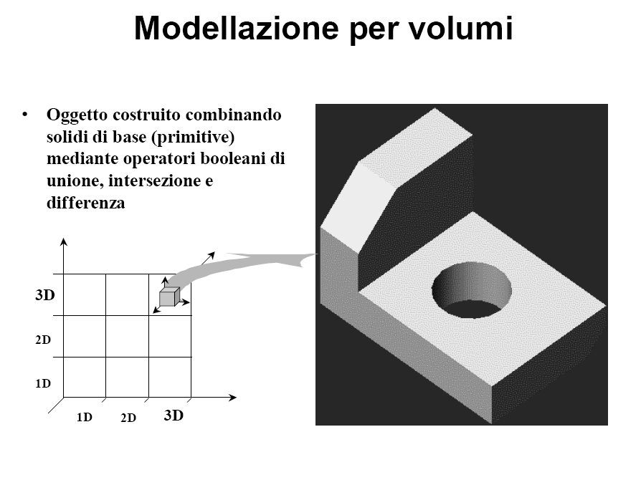
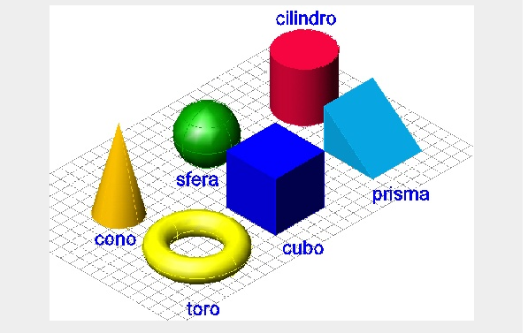

Slide 3
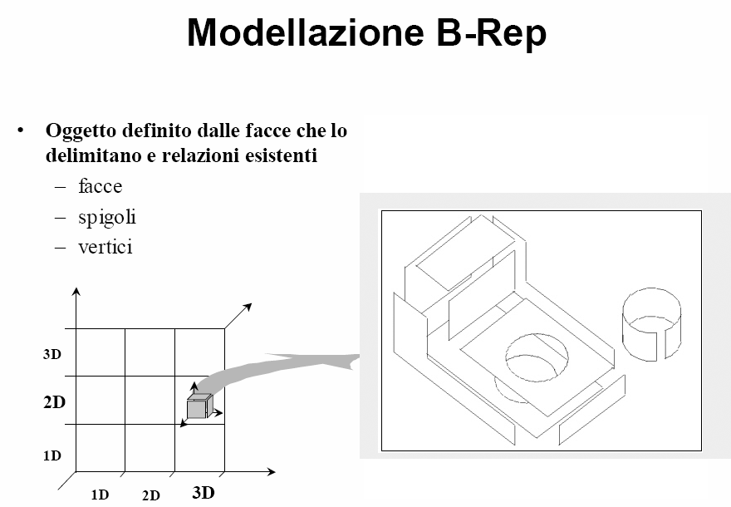

Slide 4
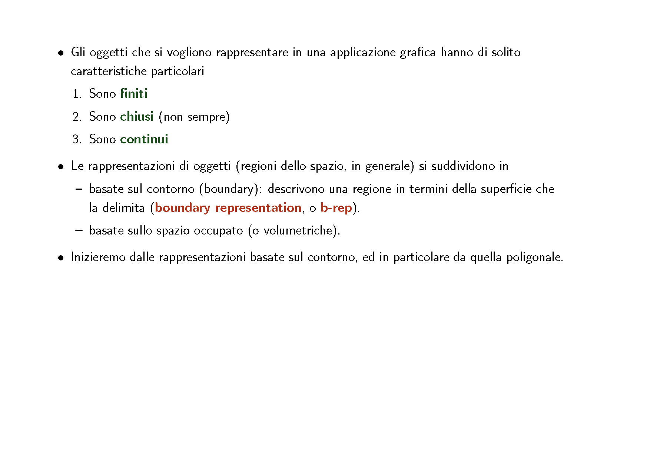

Slide 5
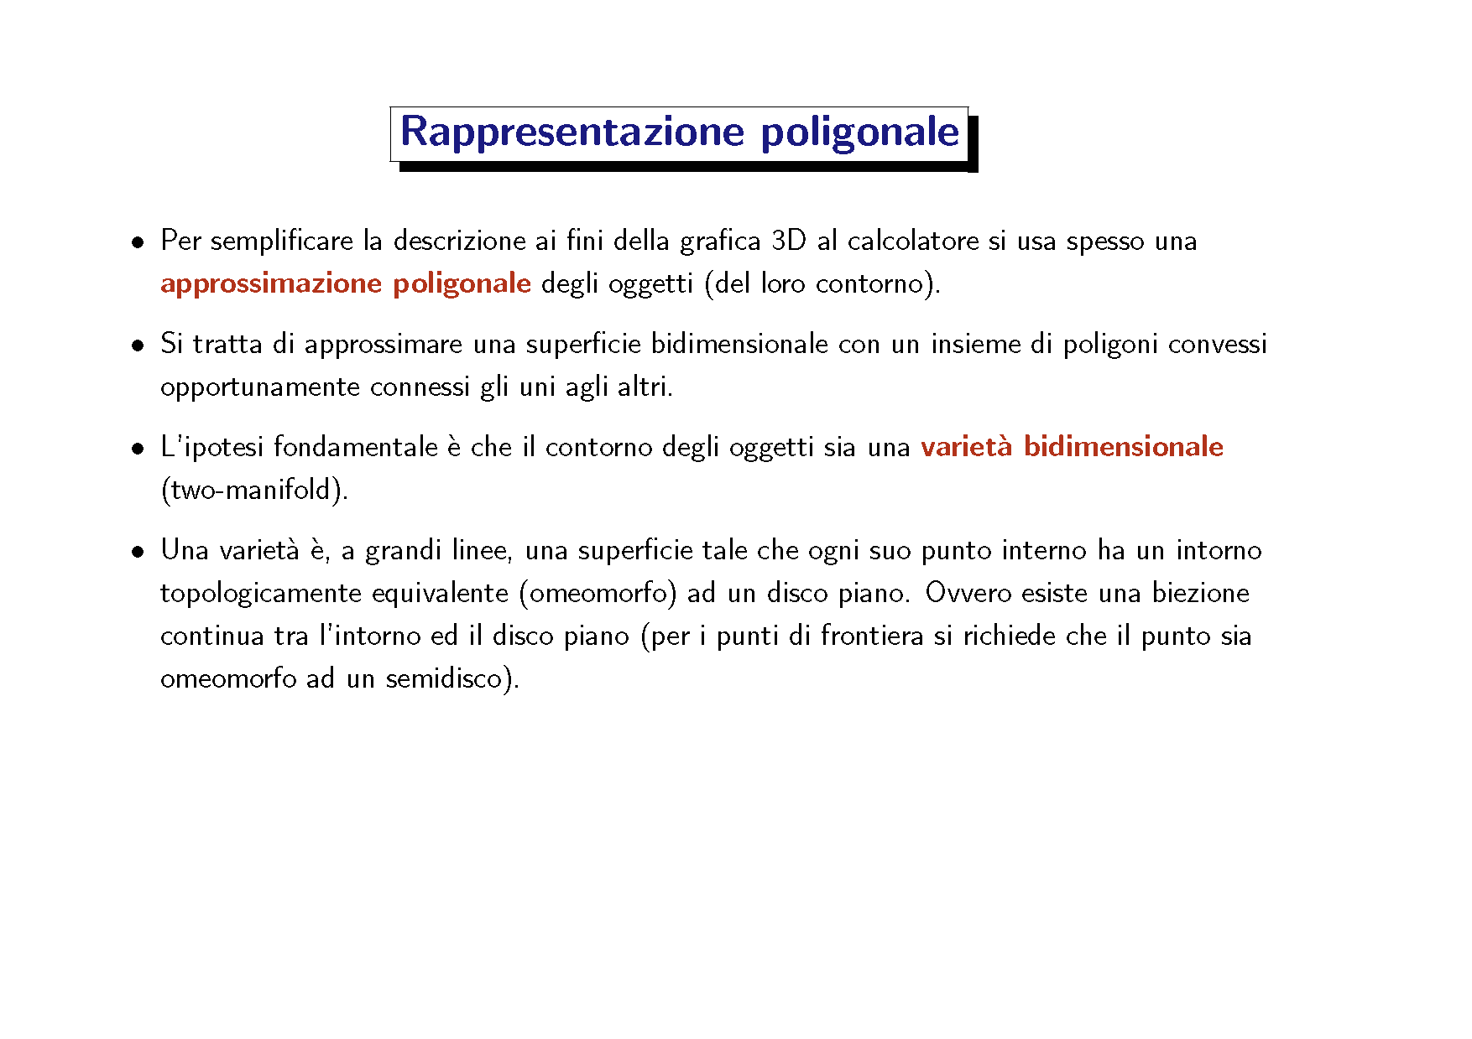
A 2-manifold is a type of mathematical object, like a sphere, that looks like a plane if you zoom in far enough on it.
Some other manifolds are a plane, the surface of a torus.
A cone is NOT a 2-manifold, because it has a pointy part and no matter how much you zoom in on that point, the point won't start to look like a regular plane.

Slide 6
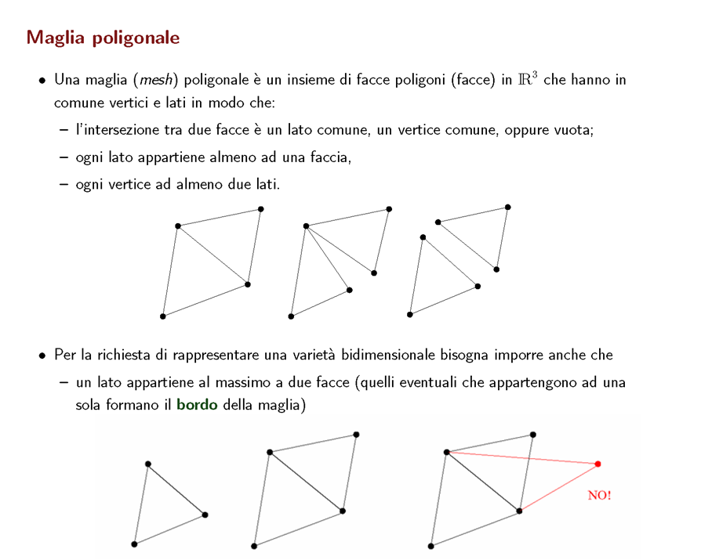

Slide 7
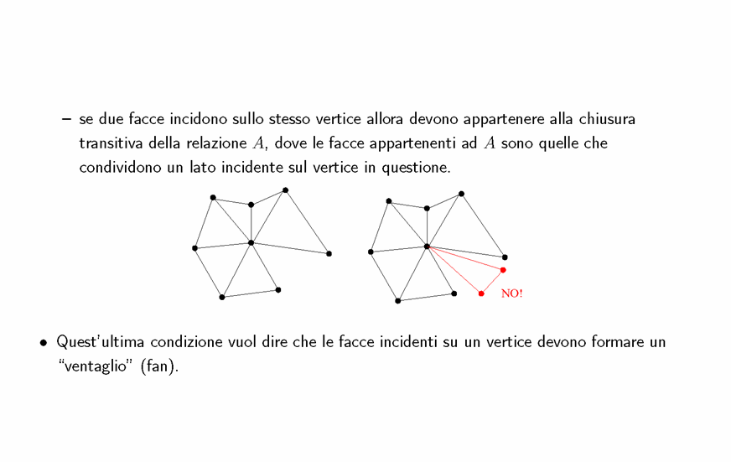

Slide 8
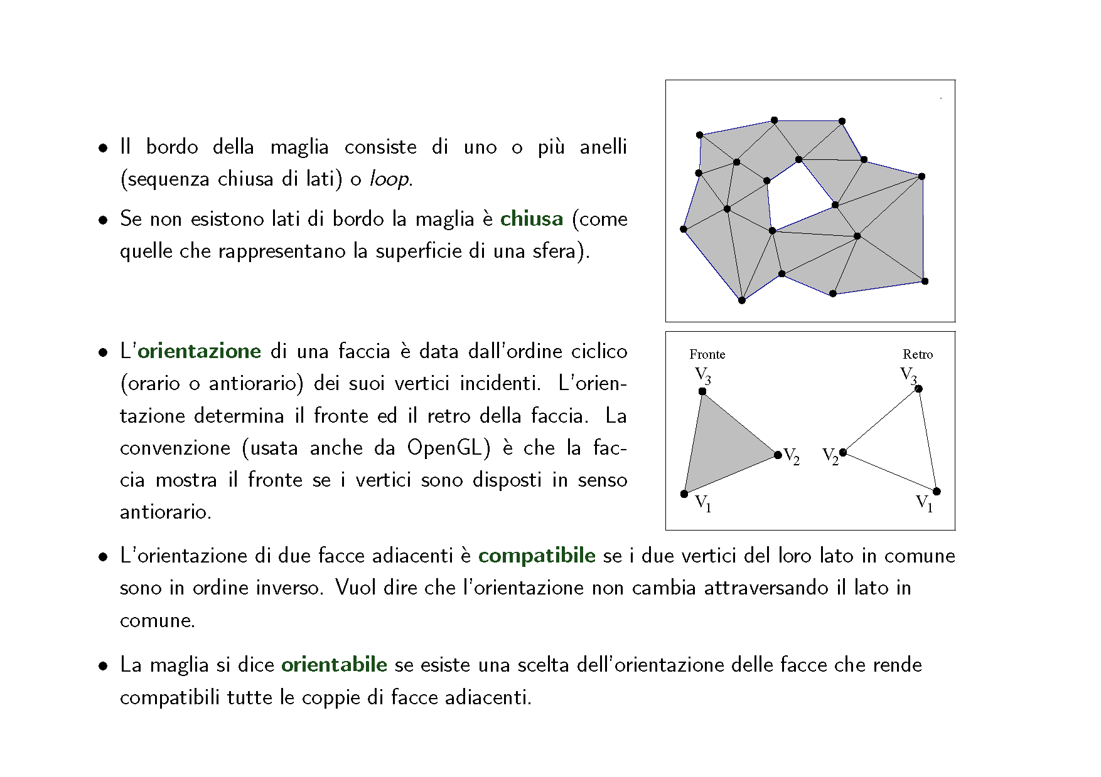

Slide 9
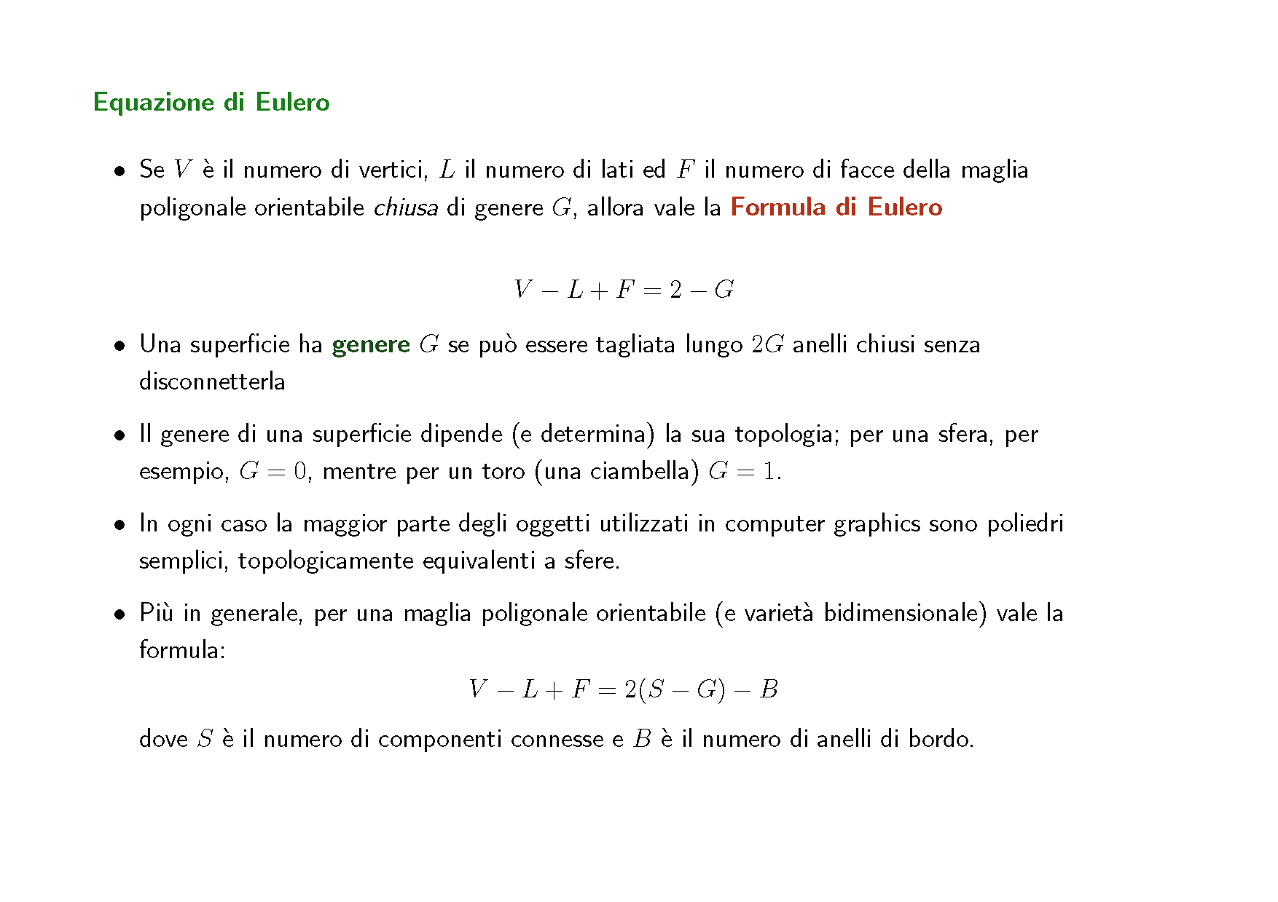

Slide 10
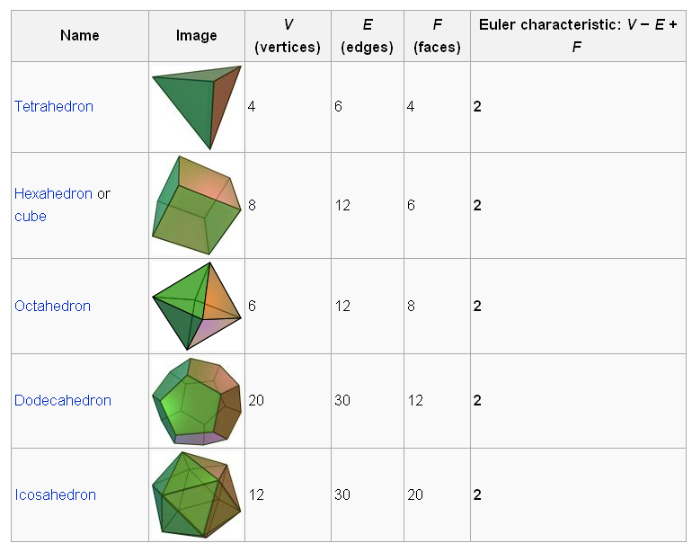
G=0
G=0
G=0
G=0
G=0

Slide 11
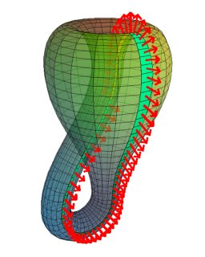
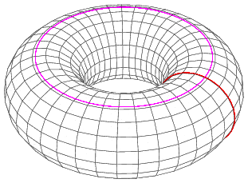
Genere geometrico di una superficie
Il genere di una superficie è il numero più grande di curve chiuse semplici (senza nodi) e non intersecate che possono essere disegnate sulla superficie senza separarla in due parti non connesse
Una sfera ha genere 0: non ha buchi e ogni curva chiusa tracciata su di essa la separa in due calotte sferiche;
un toro ha genere 1: è possibile tagliare il toro lungo una curva chiusa che segue una delle due circonferenze generatrici, ottenendo in ogni caso un cilindro connesso; ogni altro taglio supplementare otterrebbe due superfici sconnesse;
la bottiglia di Klein ha genere 2

Slide 12
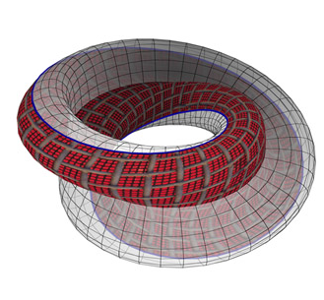
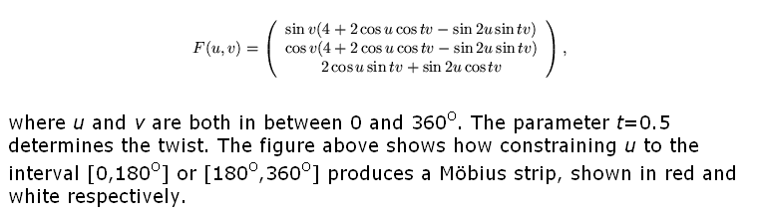
Esempio di 8-Klein bottle

Slide 13
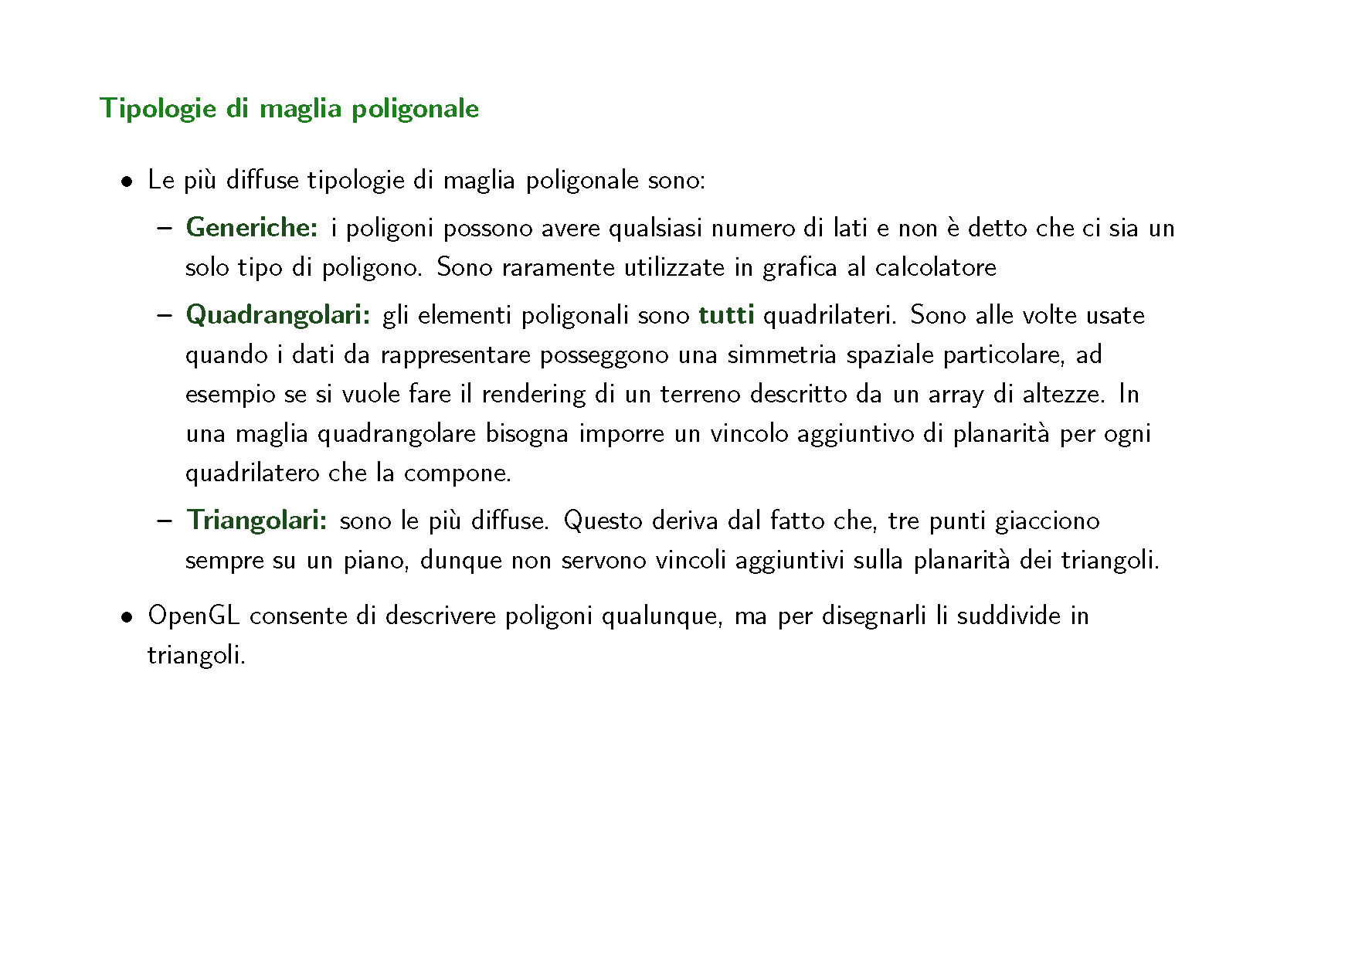

Slide 14
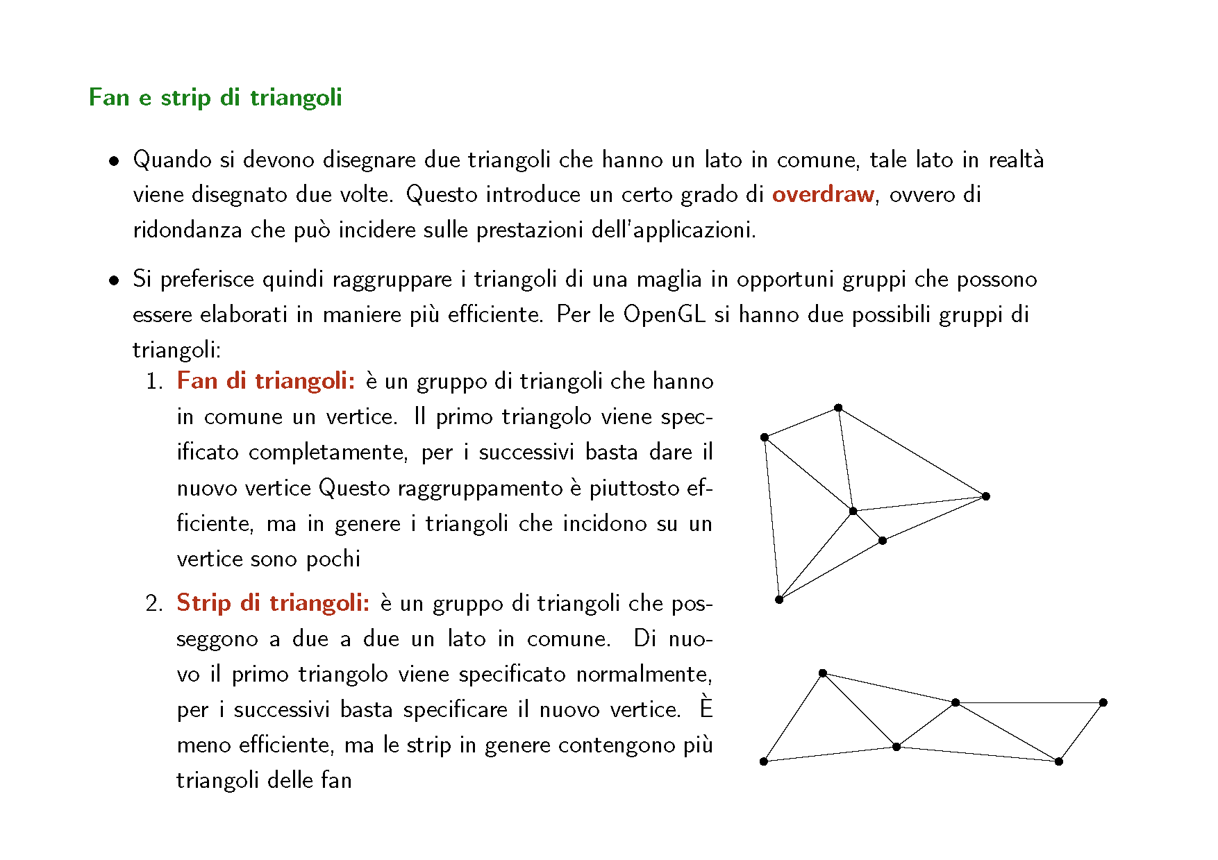

Slide 15
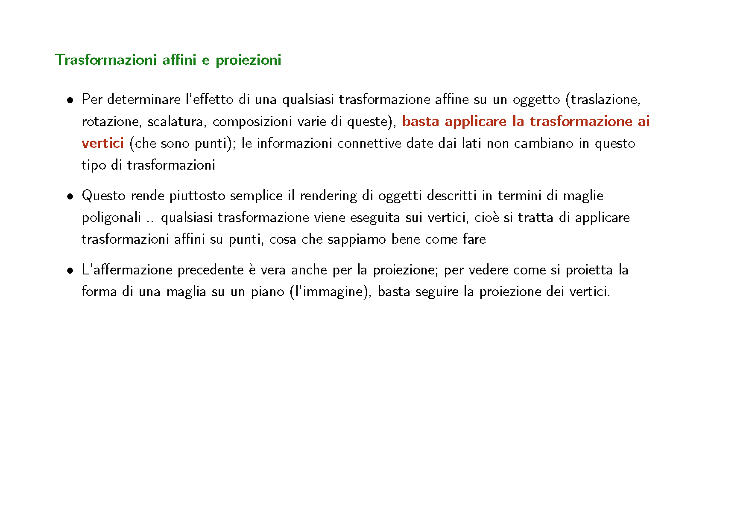

Slide 16
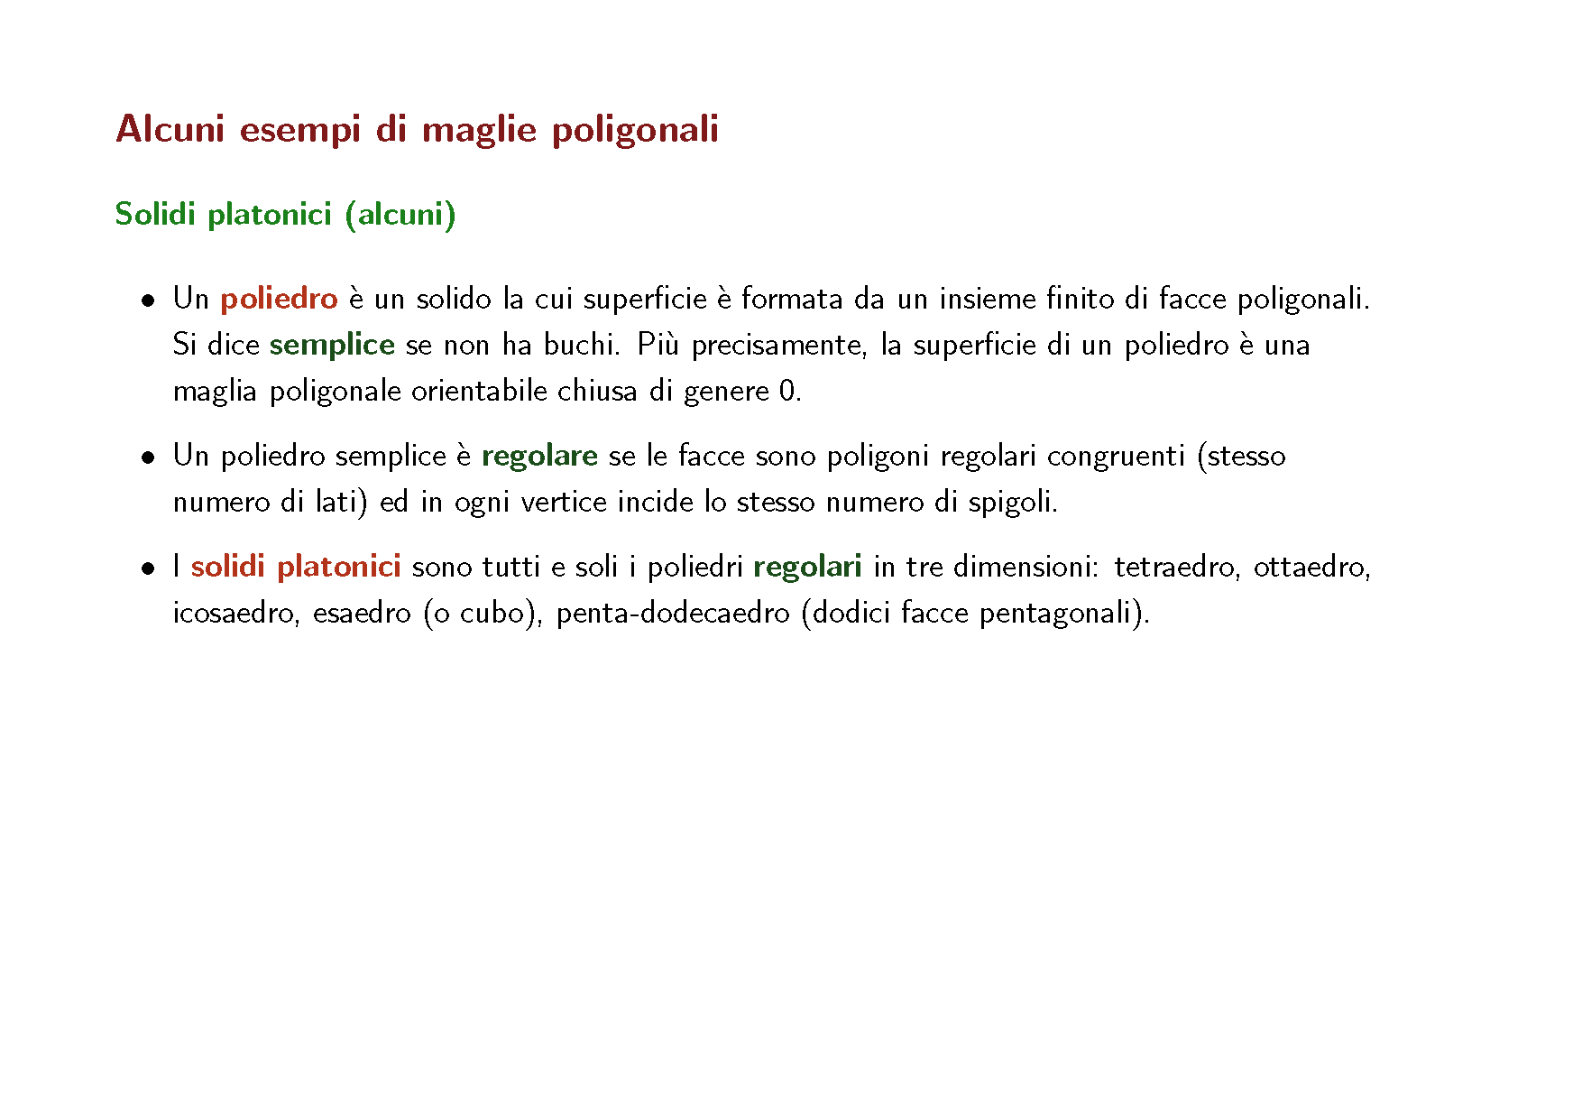
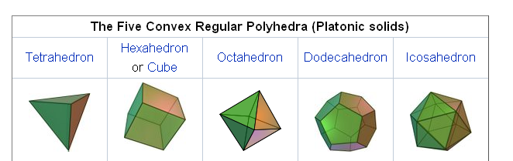

Slide 17
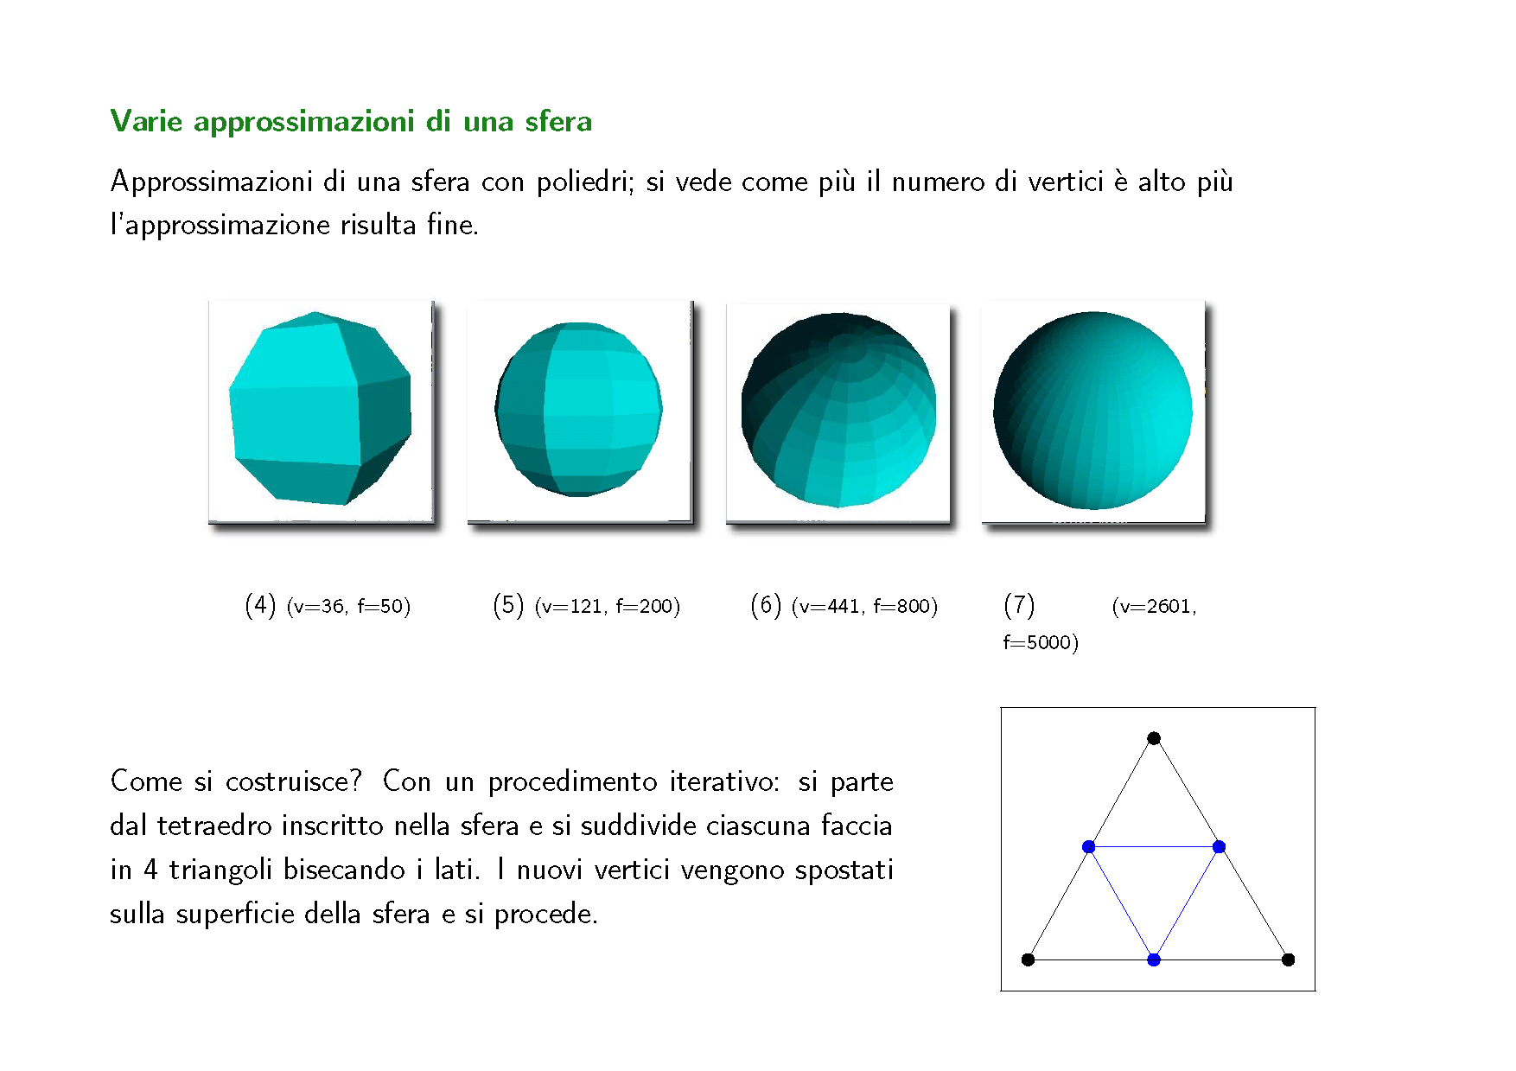

Slide 18
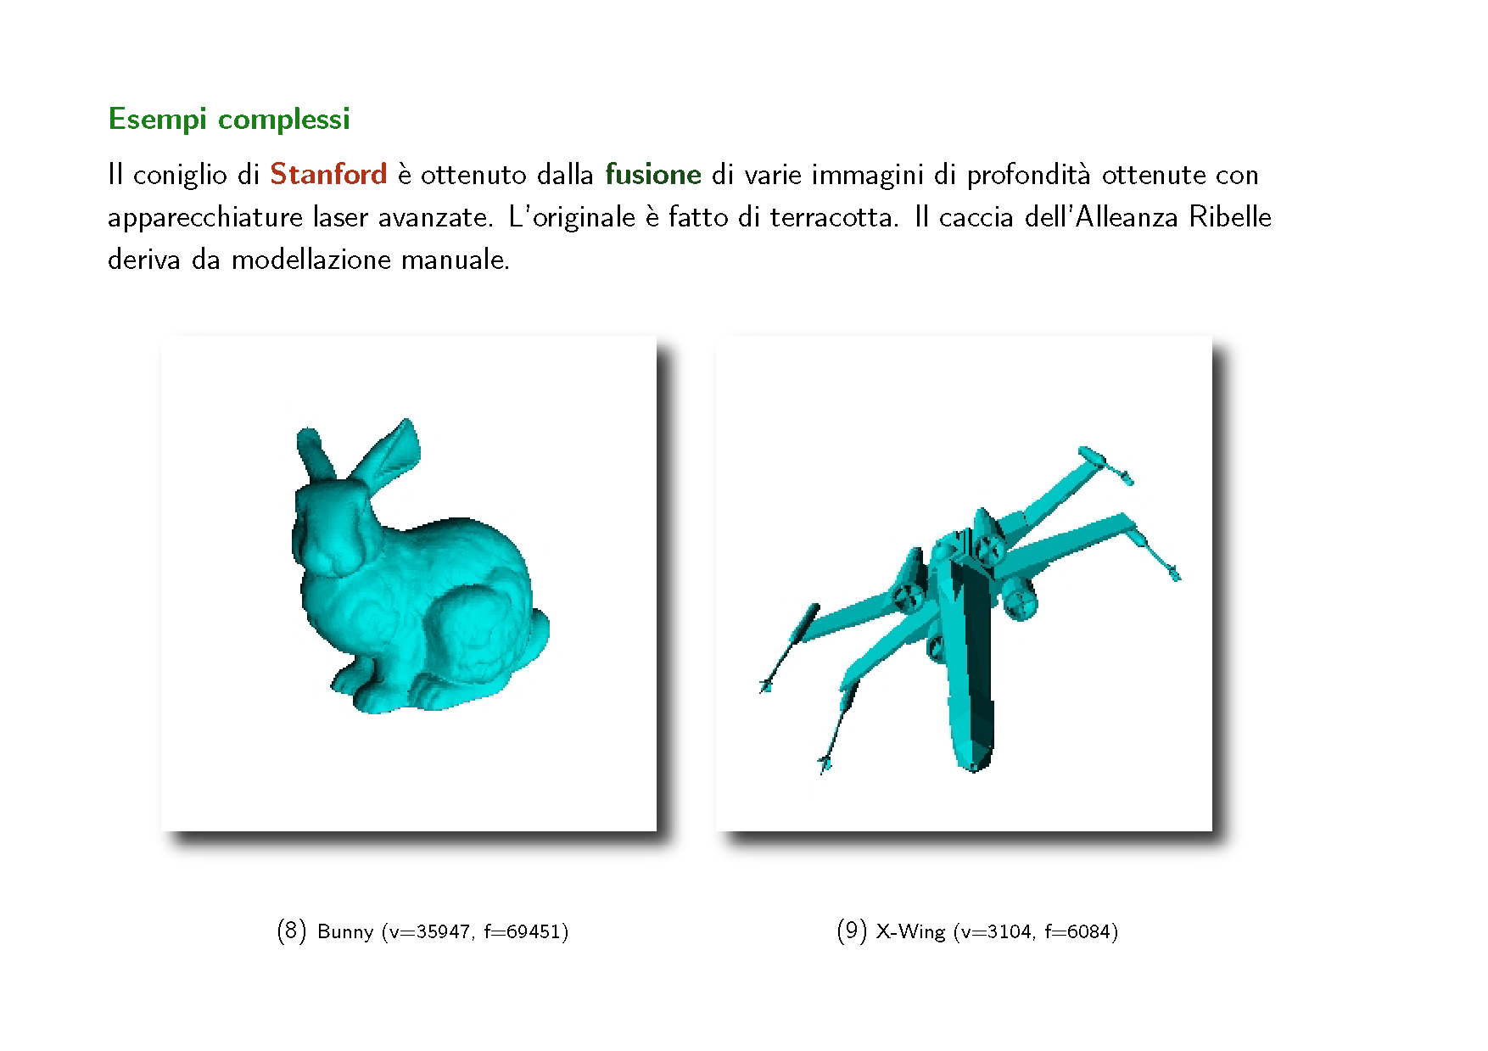

Slide 19
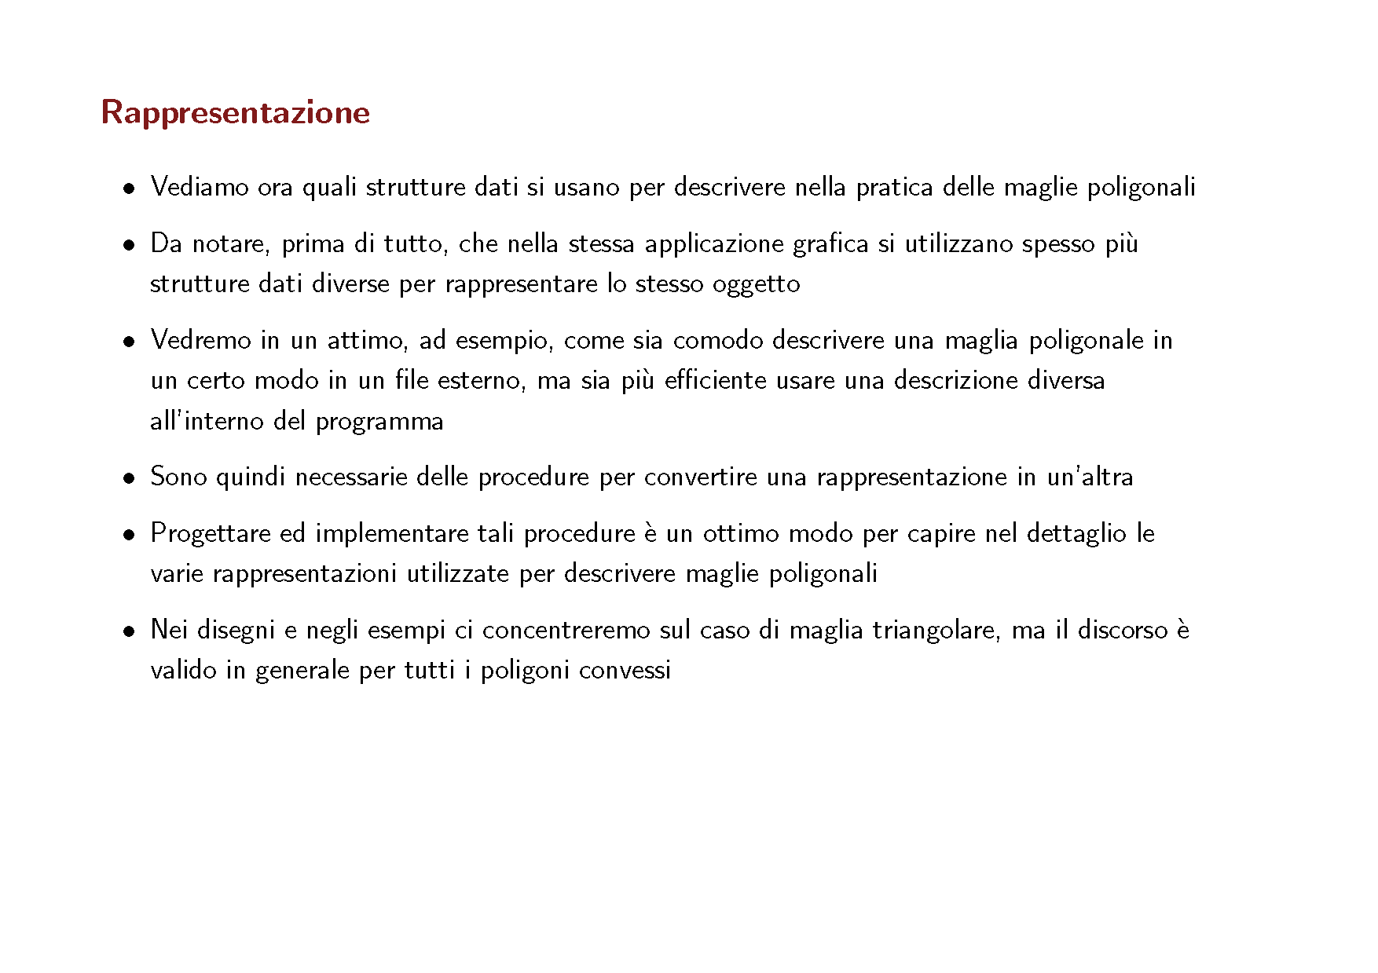

Slide 20
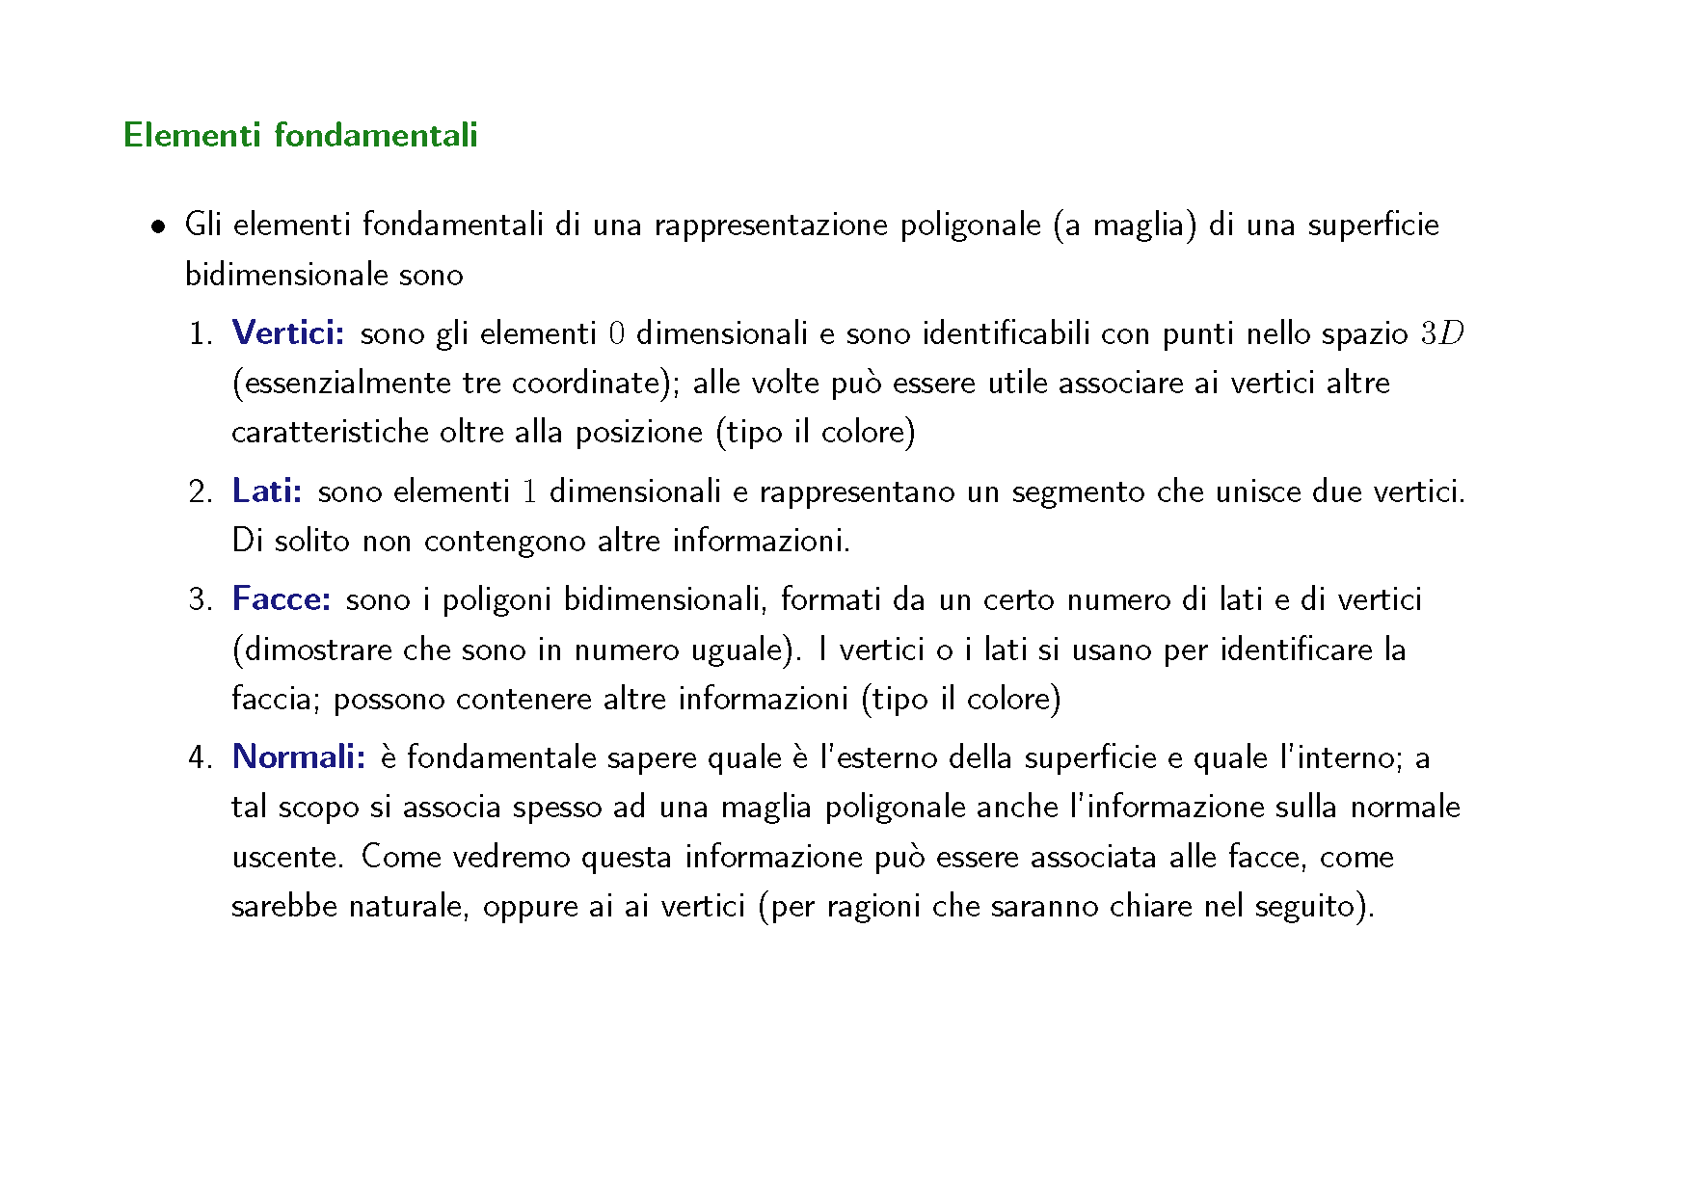

Slide 21
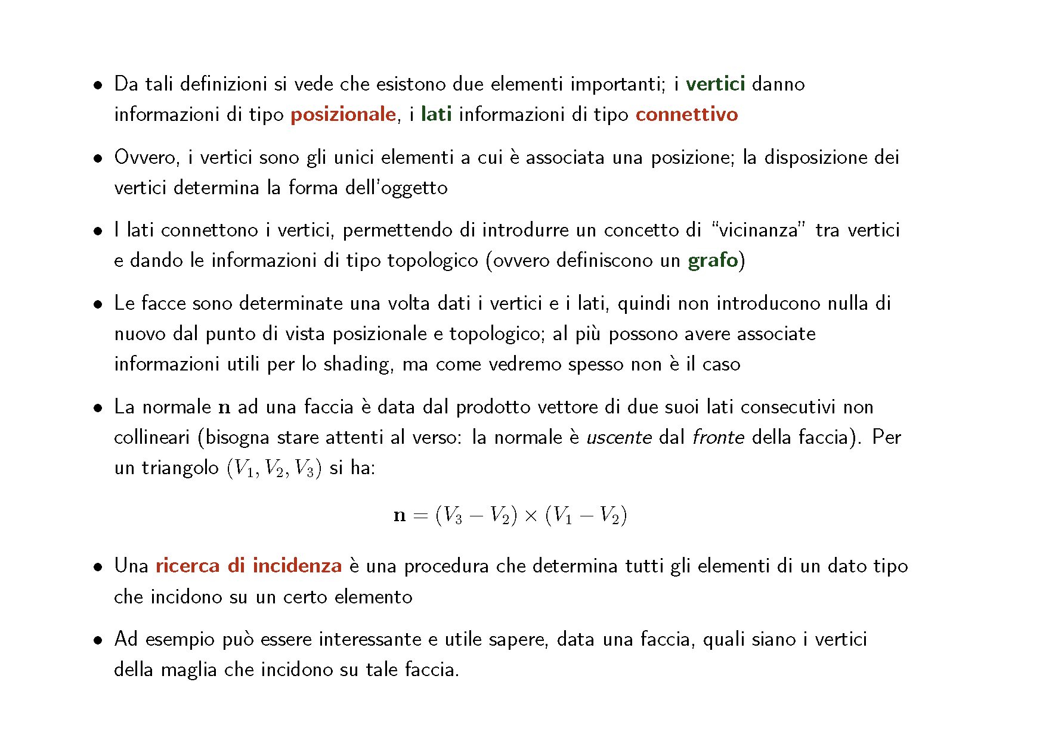

Slide 22
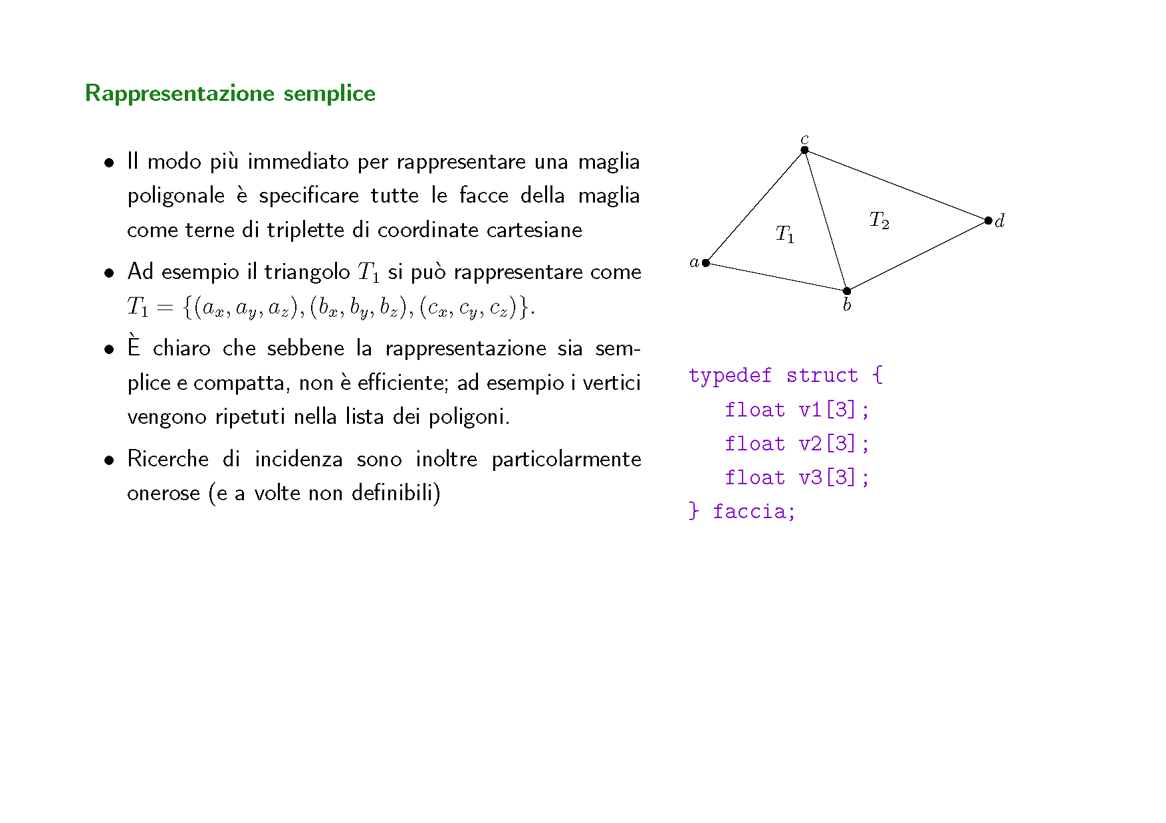

Slide 23
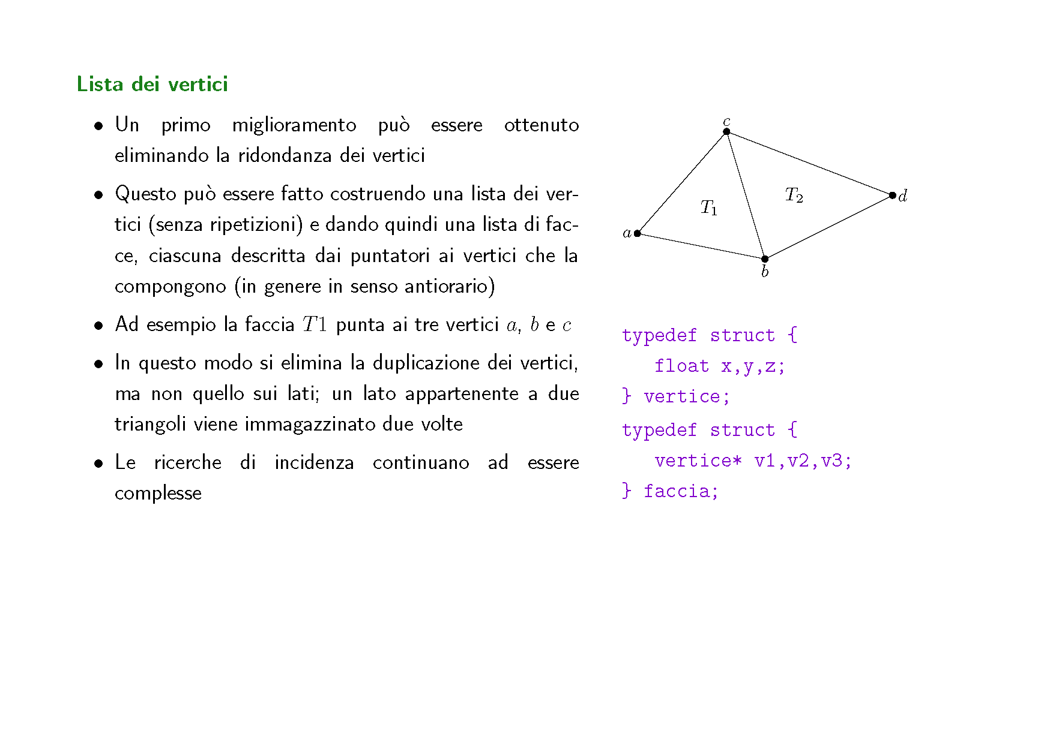

Slide 24
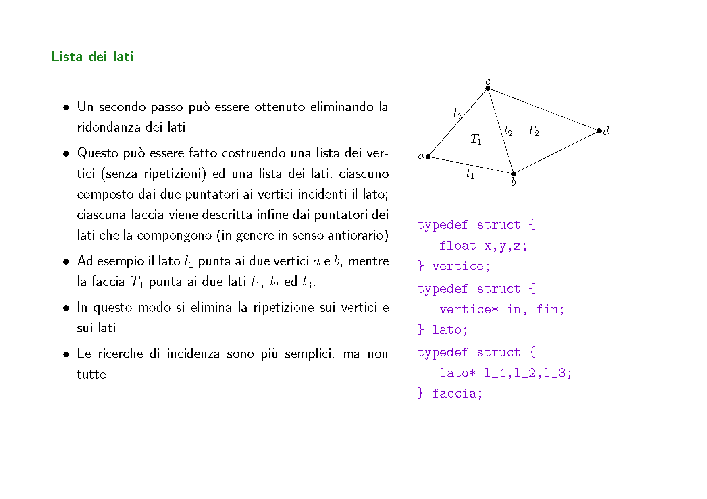

Slide 25
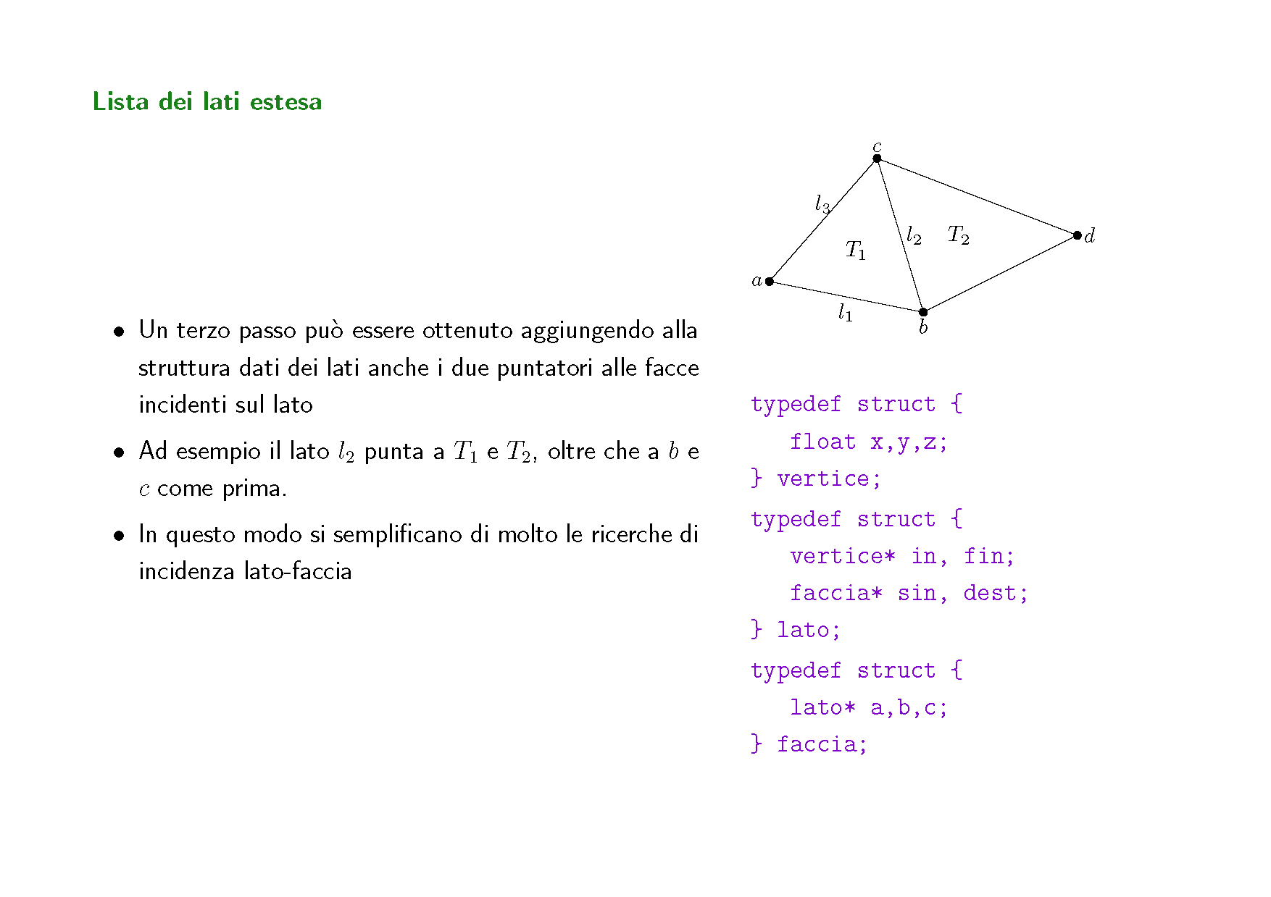

Slide 26
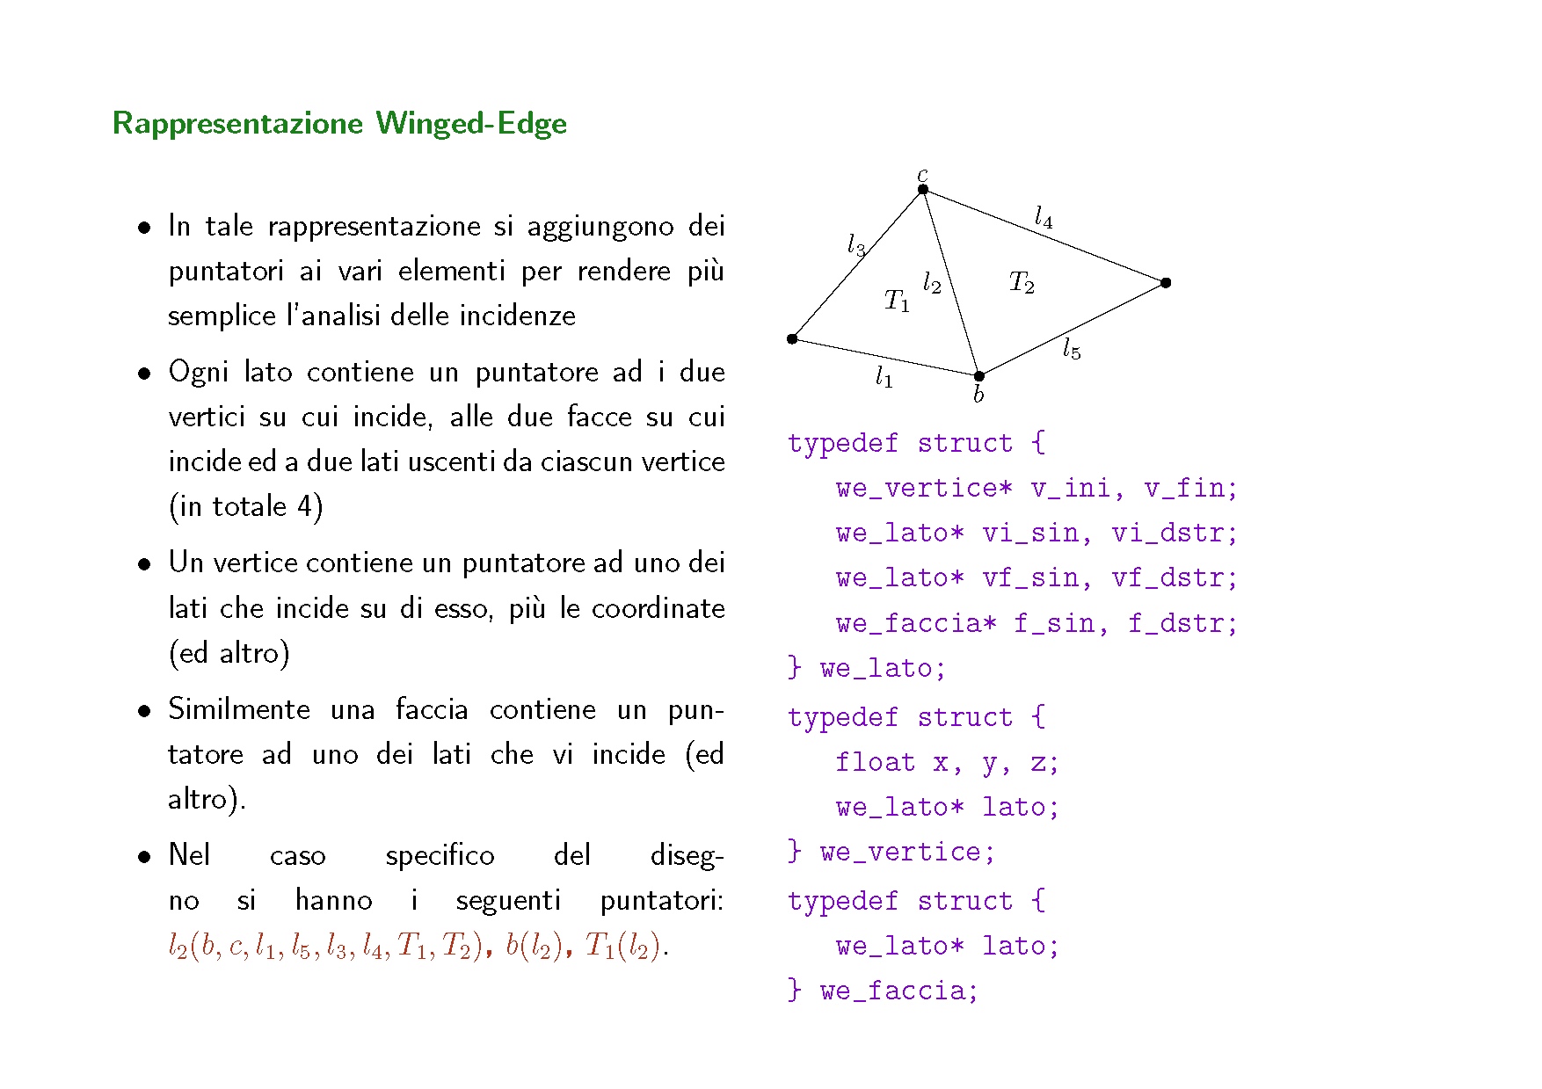

Slide 27
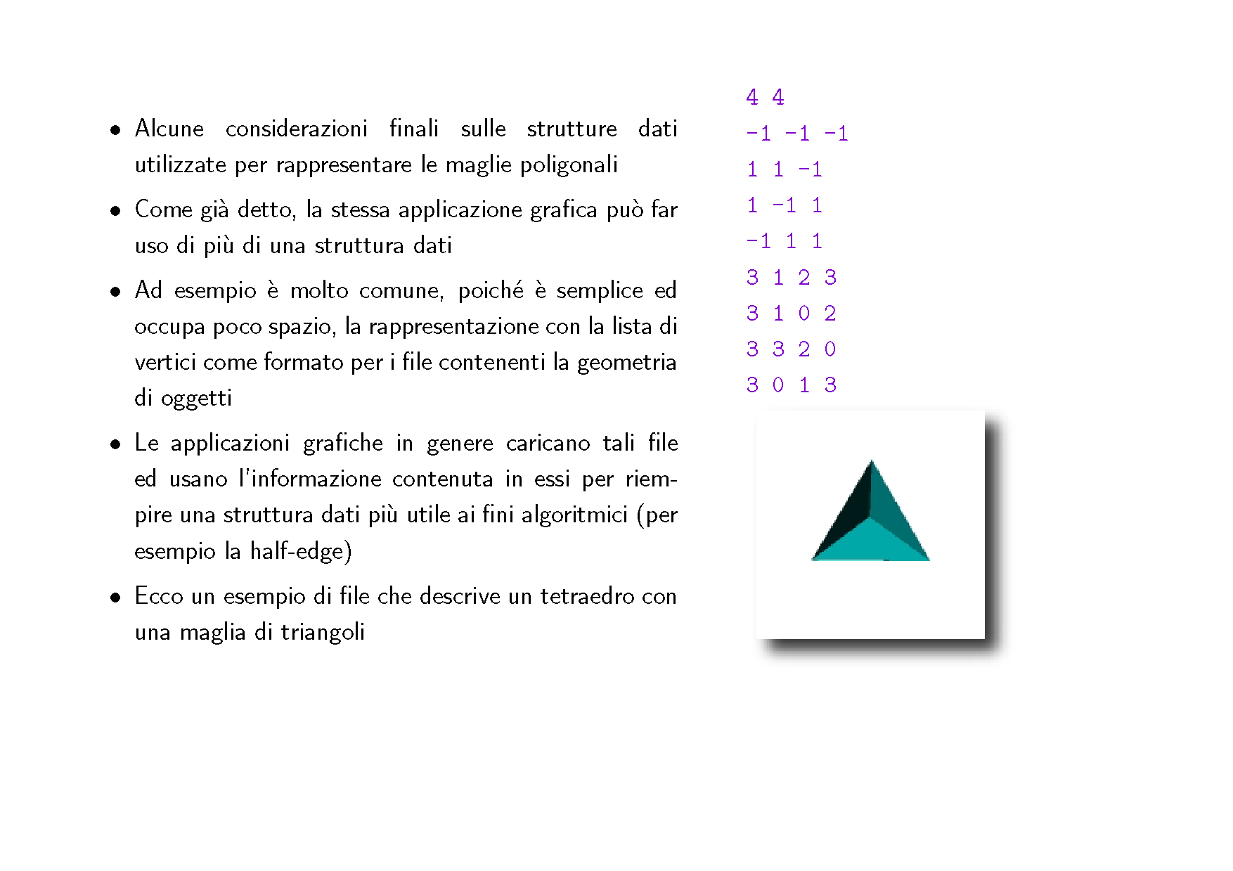

Slide 28
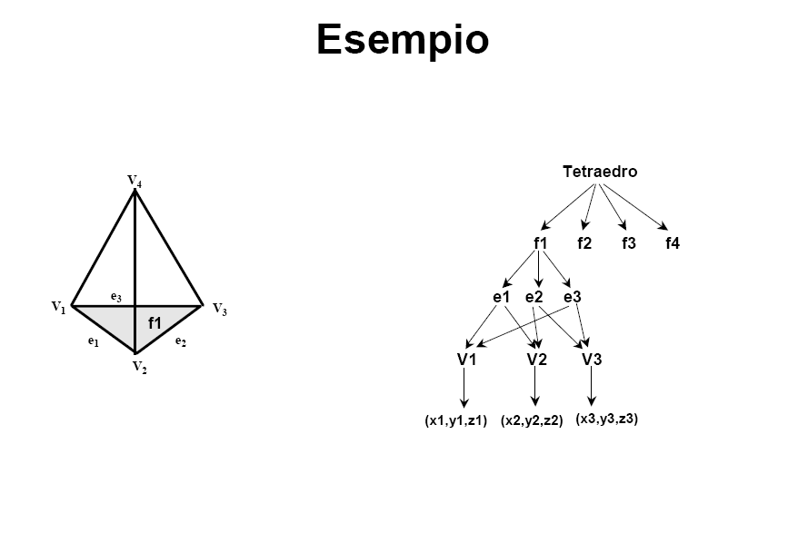

Slide 29
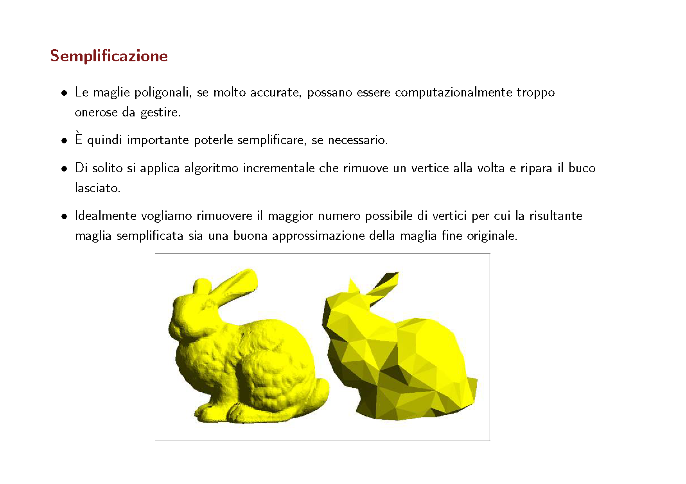

Slide 30
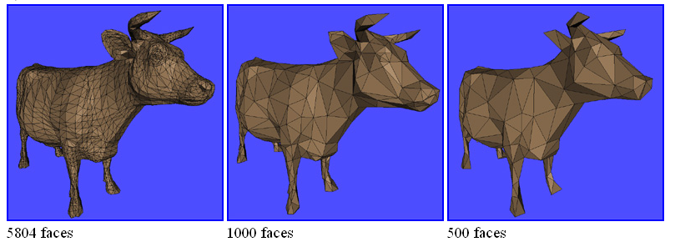
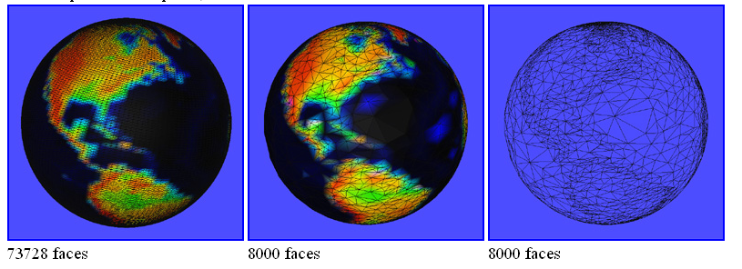

Slide 31
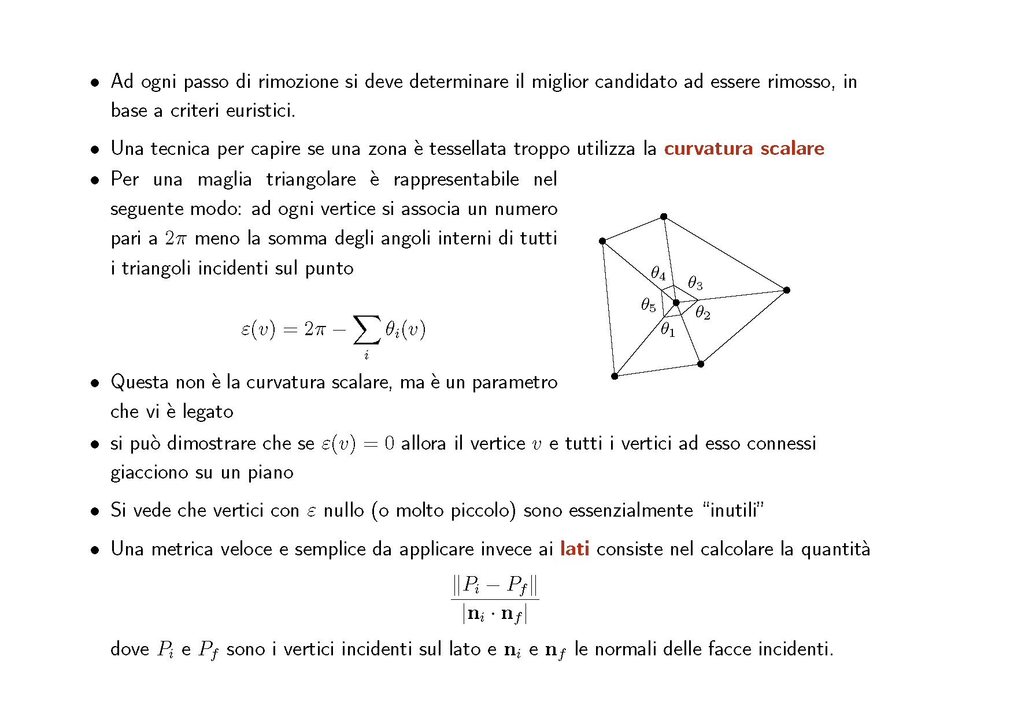

Slide 32
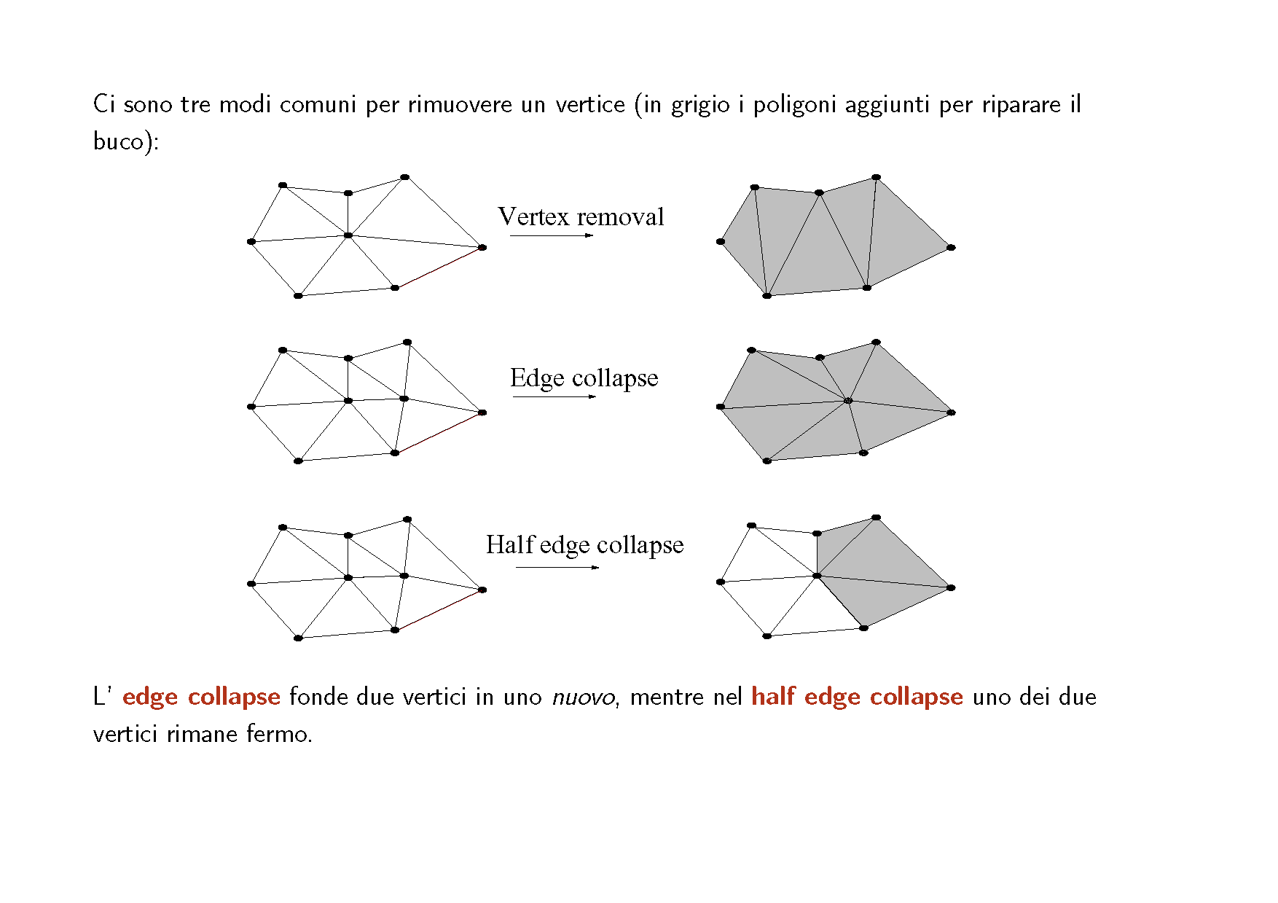

Slide 33
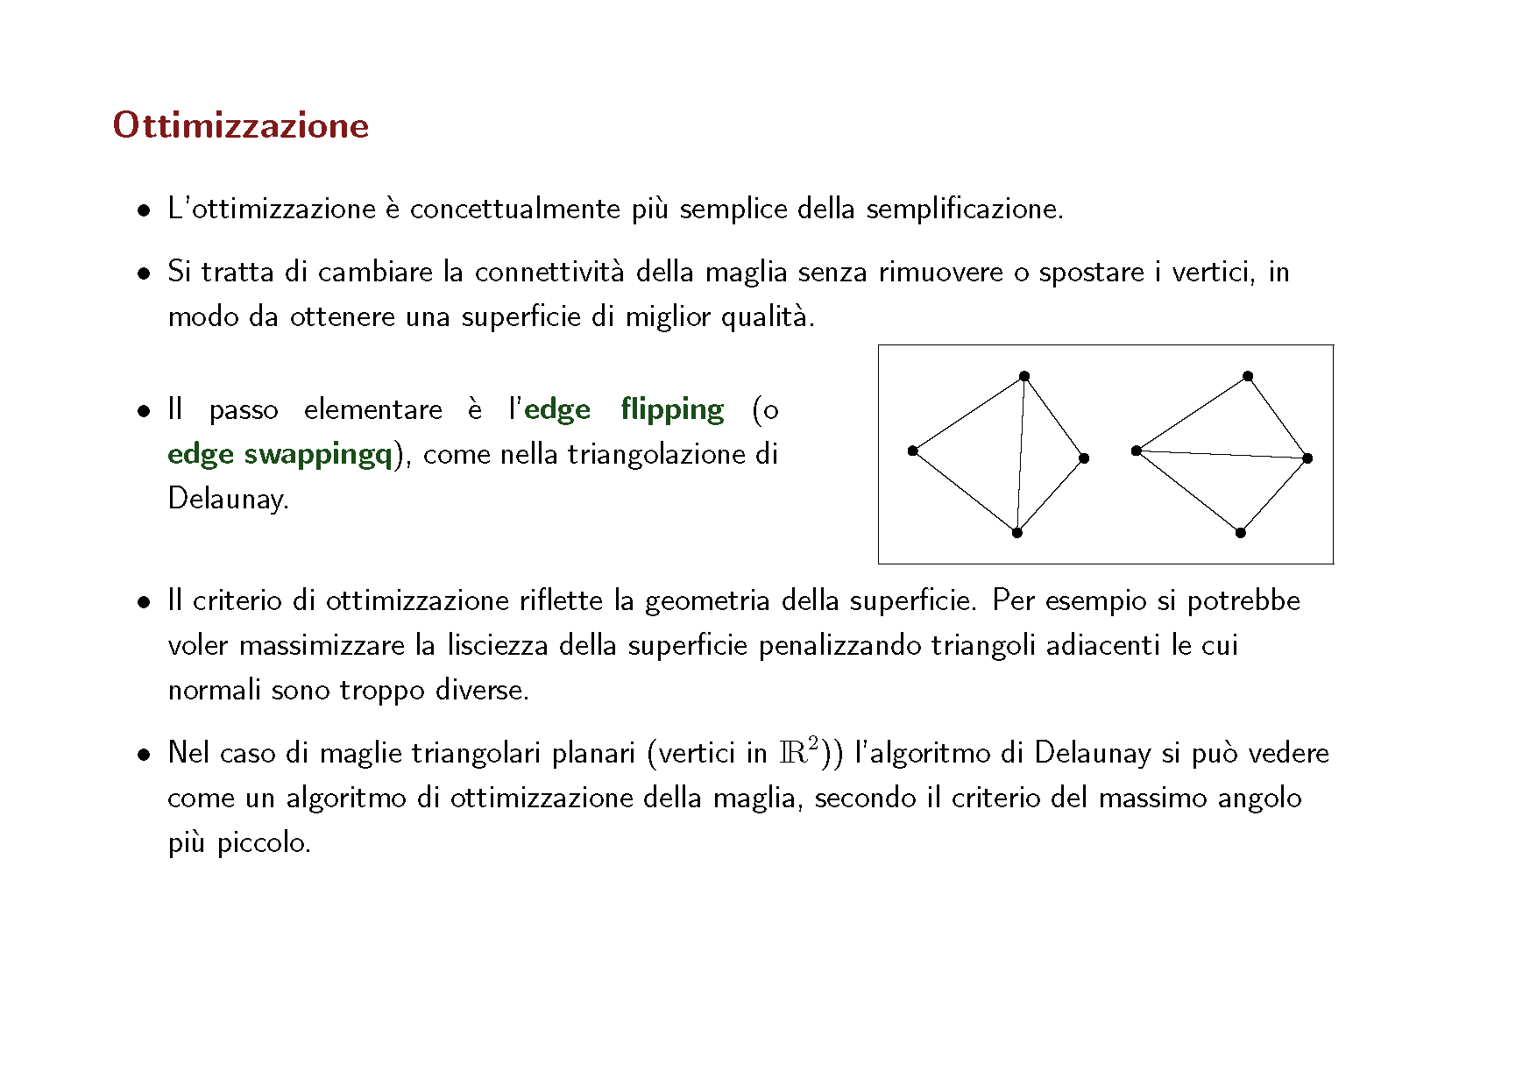

Slide 34
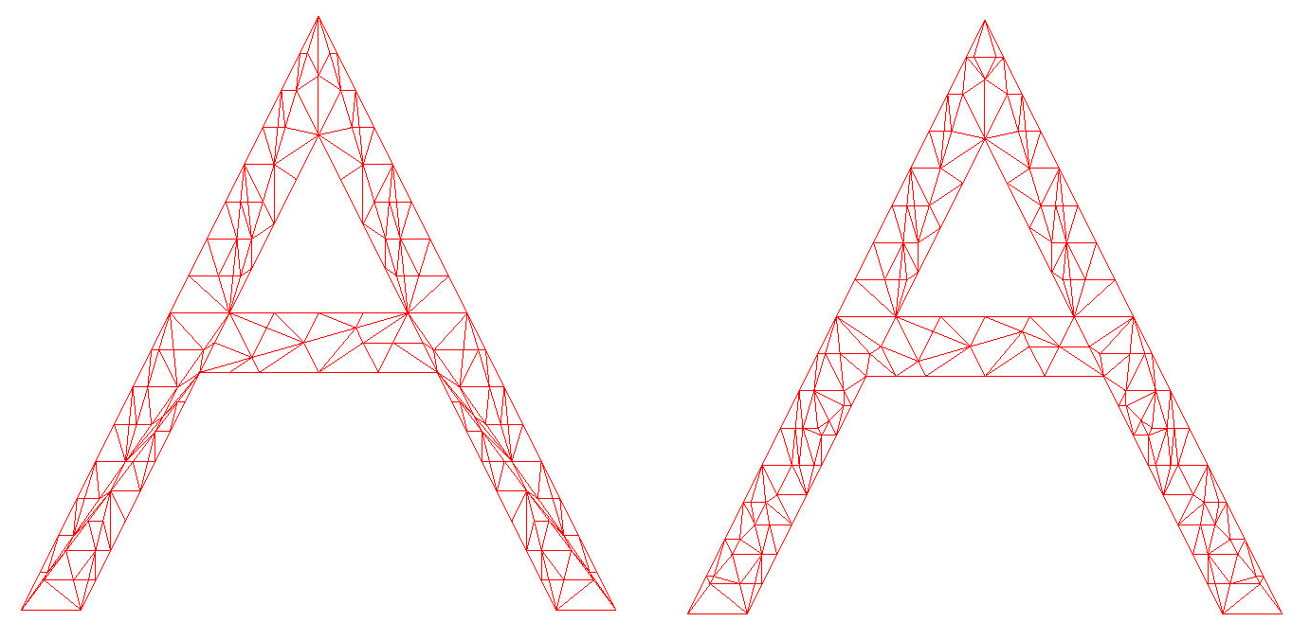
Esempio di edge flipping

Slide 35
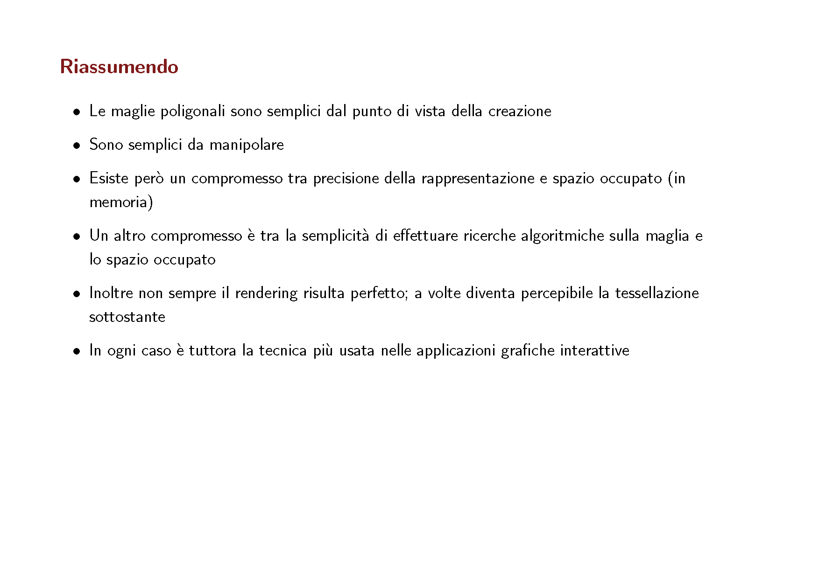

Slide 36
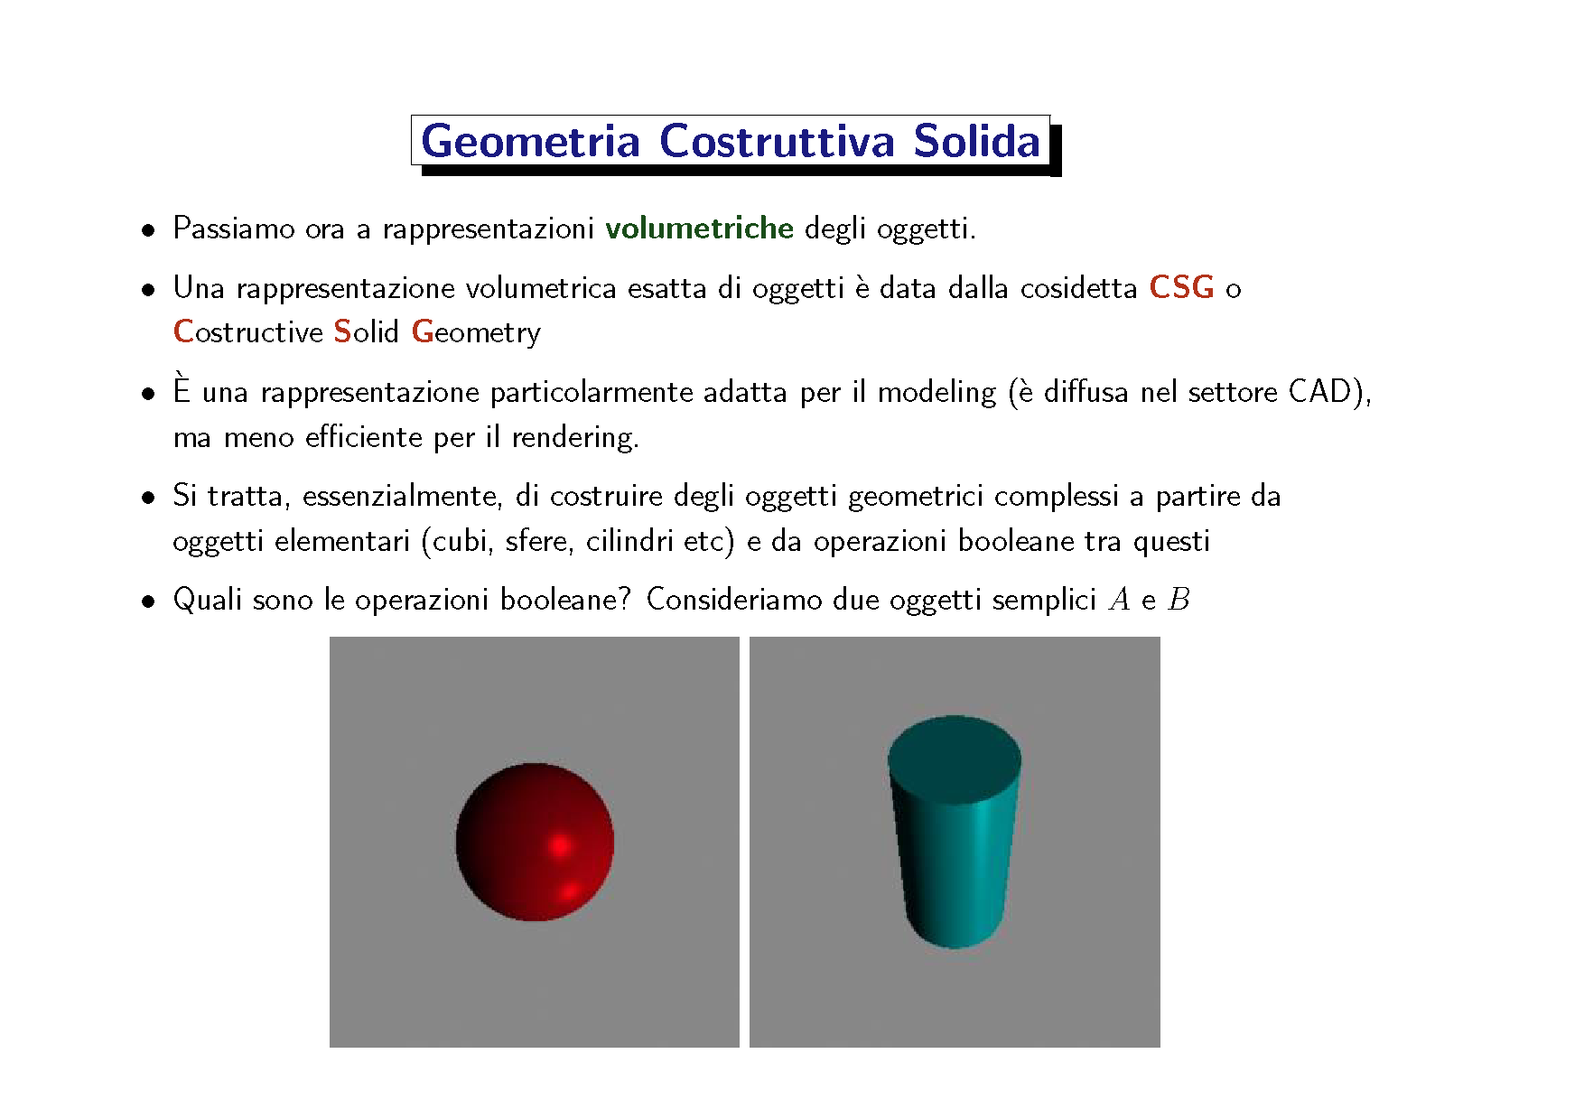

Slide 37
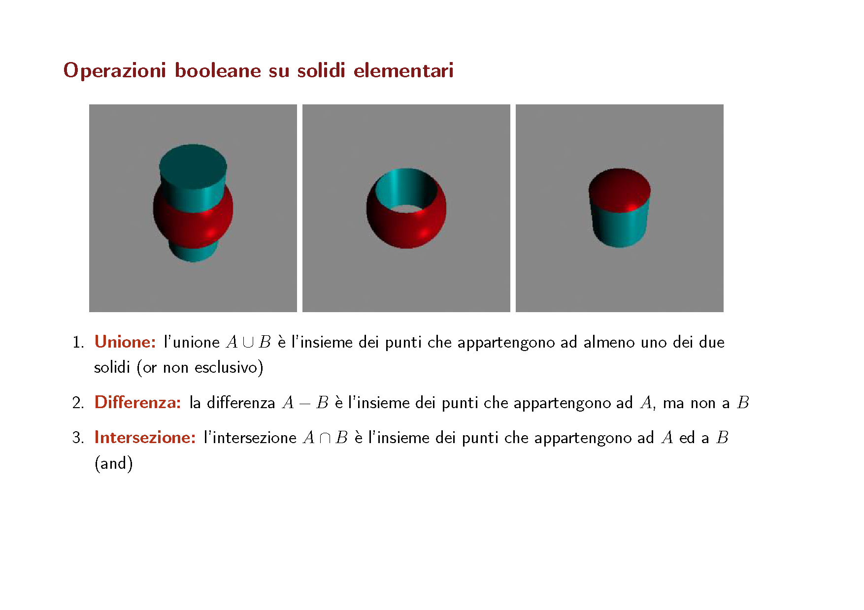

Slide 38
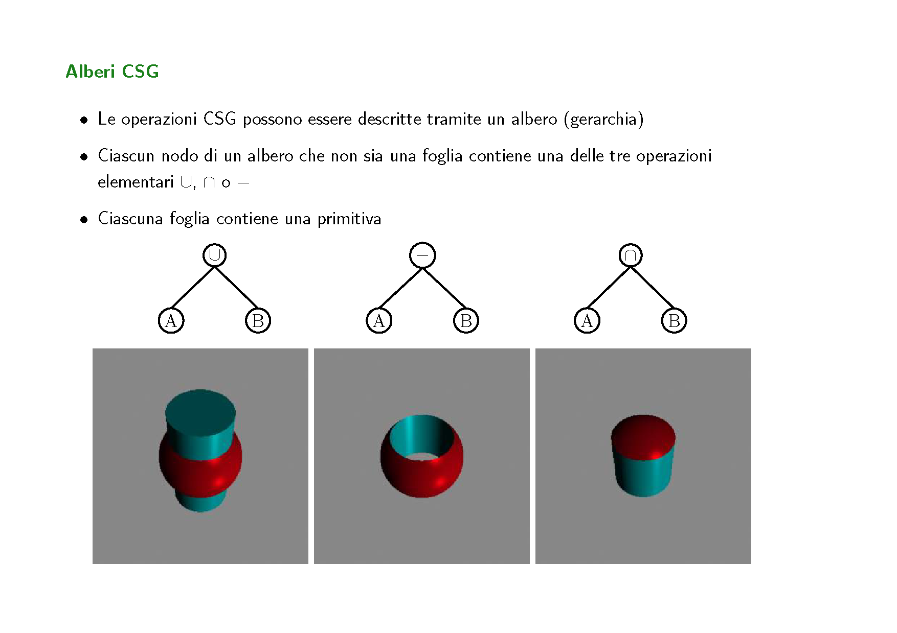

Slide 39
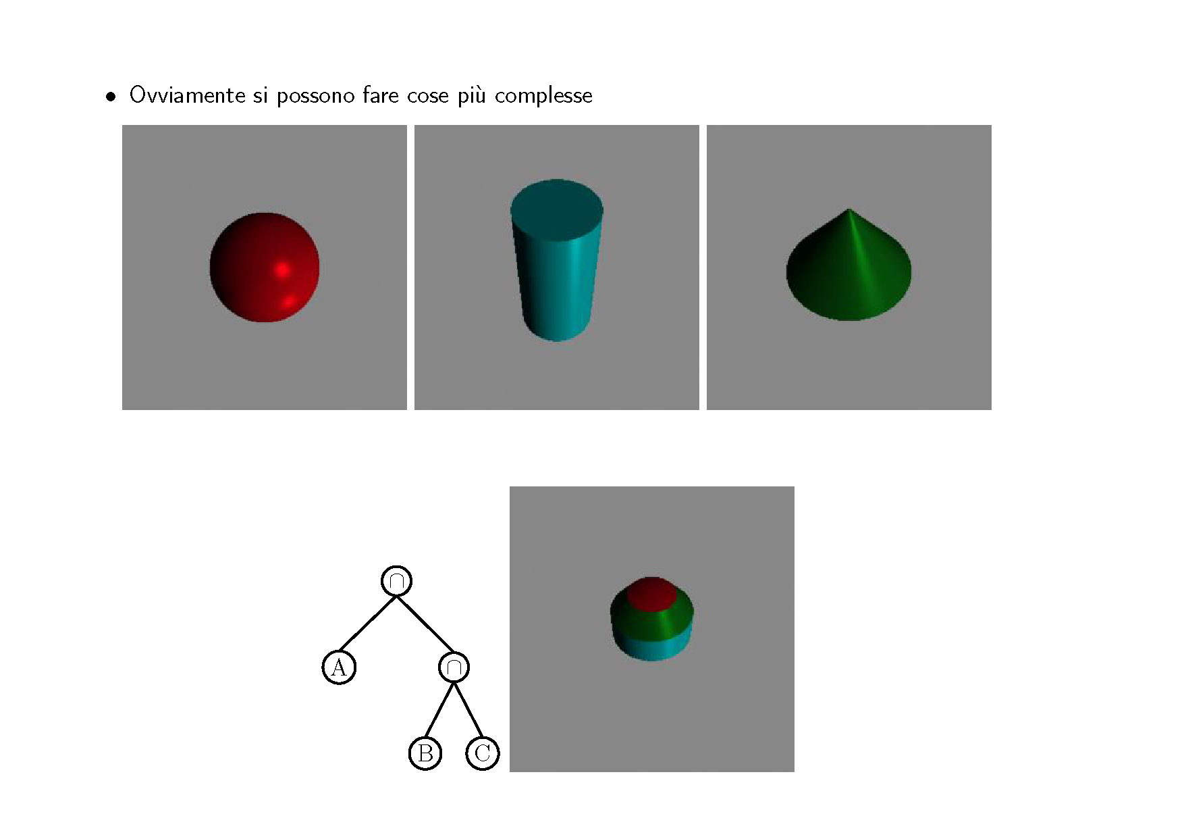

Slide 40
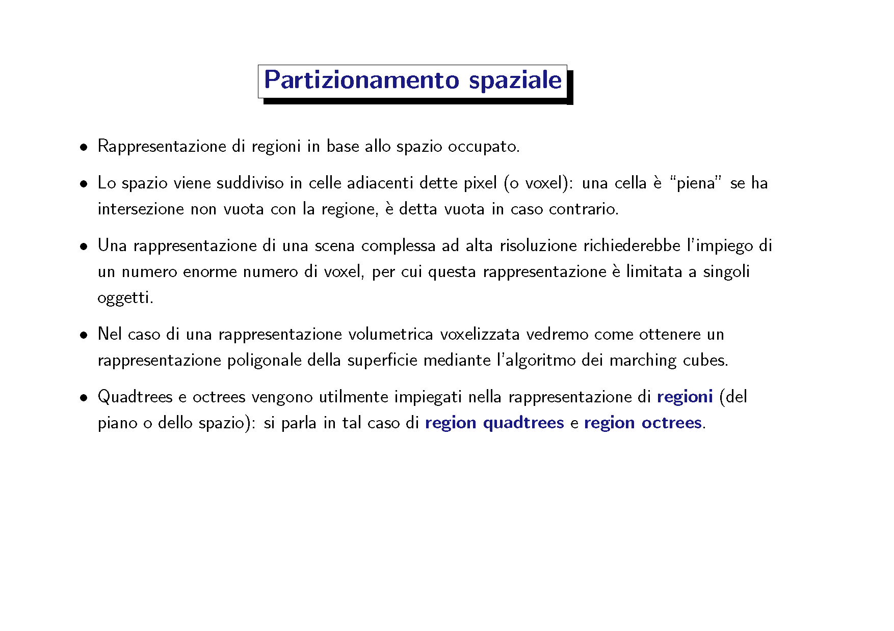

Slide 41
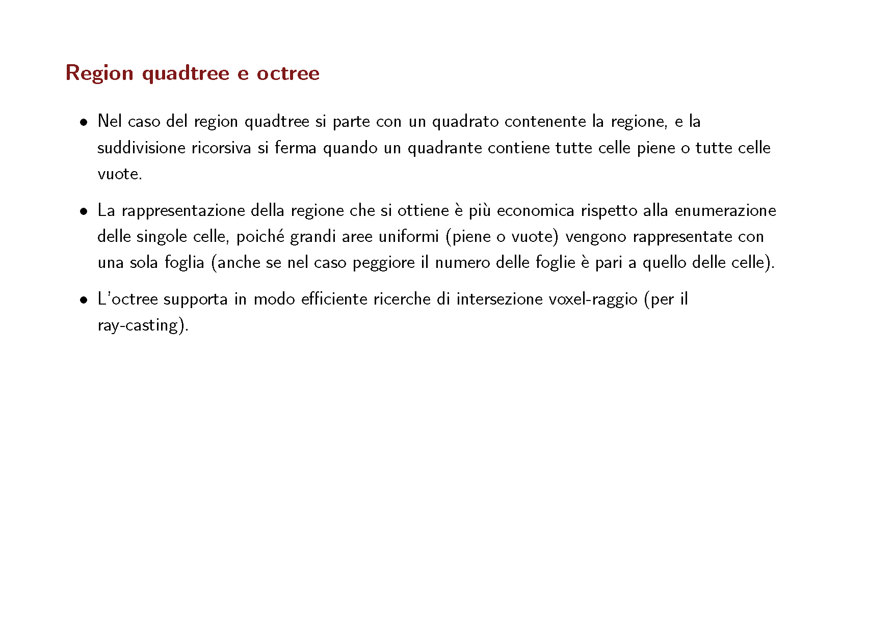

Slide 42
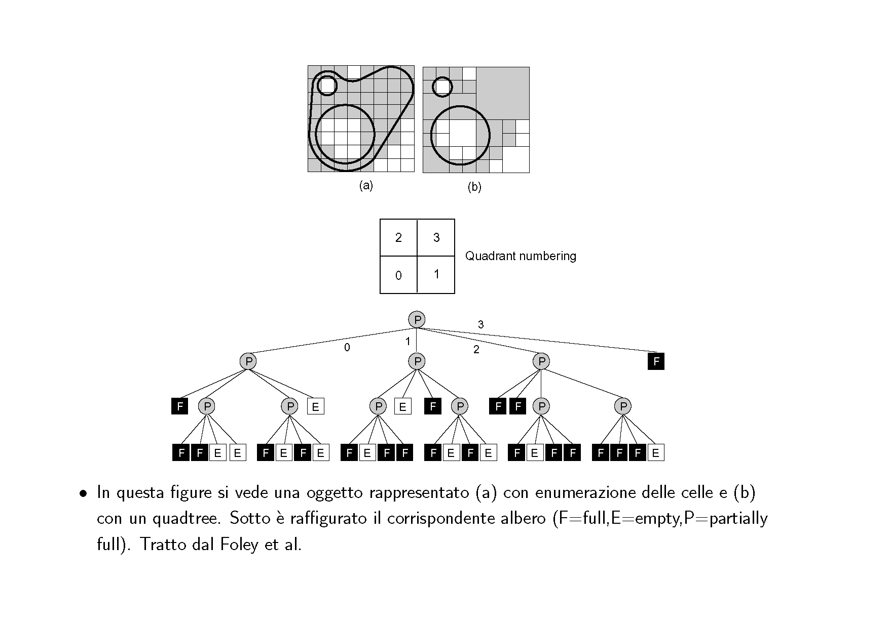

Slide 43
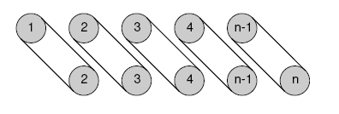
PLaSM: Polilinee
Una primitiva grafica è una operazione di base eseguita dal sistema grafico in modo indipendente dalla piattaforma, dal linguaggio di implementazione e dai dispositivi, ma comunque in un modo ben definito
Polilinea funzione dalle sequenze (E^{n})^{m} di punti in spazi euclidei E^{n} di dimensione arbitraria, nell’insieme dei complessi poliedrali di dimensione intrinseca 1 e immersi in E^{n}
DEF IsPoint = IsVect;
DEF IsPointSeq = AND ~ [IsSeqOf:IsPoint, EQ~AA:LEN];
DEF polyline (points::IsPointSeq) =
MKPOL:< points, cells, pols>
WHERE
cells = TRANS:< 1 .. (n - 1), 2 .. n >,
pols = LIST:( 1 .. (n - 1) ),
n = LEN:points
END;
Esempio
TRANS:< 1 .. (4 - 1), 2 .. 4 >
=< < 1 , 2 > , < 2 , 3 > , < 3 , 4 > >

Slide 44
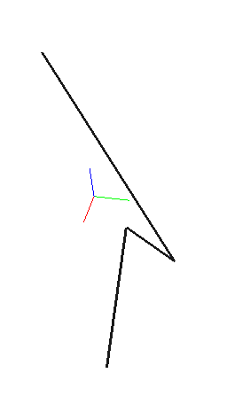
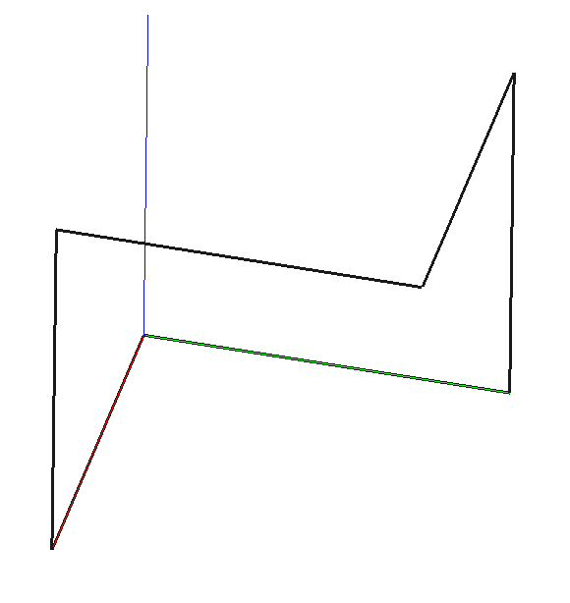
PLaSM: Polilinee
polyline:<<1,0,-5.1>,<1,1.2,0>,
<0,2,-2>,<-1,-1.25,4>>;
polyline: <<0,0,0>,<0,1,0>,<0,1,1>,
<1,1,1>,<1,0,1>,<1,0,0>,<0,0,0>>

Slide 45
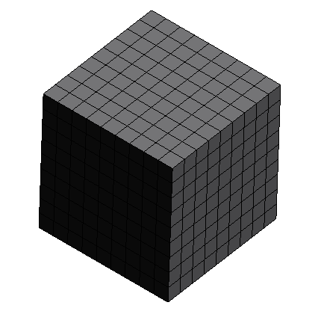

PLaSM: Griglia uniforme
DEF coords_1D = (AA:LIST ~ ProgressiveSum ):<0,1,1,1,1,1,1,1,1,1,1> ;
DEF mypol = polyline:coords_1D;
DEF grid_2D = mypol * mypol ;
DEF grid_3D = mypol * mypol * mypol ;
(AA:LIST ~ ProgressiveSum ):<0,1,1,1,1,1,1,1,1,1,1>
= AA:LIST (< 0 , 1 , 2 , 3 , 4 , 5 , 6 , 7 , 8 , 9 , 10 >)
=<<0>,<1>,<2>,<3>,<4>,<5>,<6>,<7>,<8>,<9>, <10>>
Il * e’ overloaded
(run time, prodotto cartesiano di
Valori poliedrali)

Slide 46


PLaSM: Griglia non uniforme
DEF coords_1D = (AA:LIST ~ Progressivesum ):<0,0.9,0.8,0.7,0.6,0.5,0.4,0.3,0.2> ;
DEF mypol = polyline:coords_1D;
DEF grid_2D = mypol * mypol ;
DEF grid_3D = mypol * mypol * mypol ;
grid_2D:coords_1D
grid_3D:coords_1D

Slide 47

Polymarker
primitiva simile a quella definita negli standard grafici denominati GKS e PHIGS.
sei tipi di marker predefiniti
L’operatore polymarker instanzierà il tipo di marker corrente in ciascuna posizione di una sequenza assegnata di punti 3D
Il tipo di marker e’ definito dal valore corrente del parametro markerType.
Si definisce anche un attributo markerSize usato per impostare la misura effettiva della primitiva grafica.

Slide 48


Polymarker
DEF Marker1 (a,b::IsReal) =
MKPOL:< <<a,0>,<0,a>,<b,0>,<0,b>>,
<<1,2>,<2,3>,<3,4>,<4,1>>,<1..4> >;
2(a,a)
3(b,0)
1(a,0)
Marker1:<1,-1>
4(0,b)
DEF Marker2 (a,b::IsReal) =
MKPOL:< <<a,a>,<b,a>,<b,b>,<a,b>>,<<1,3>,<2,4>>,<1..2> >;
2(b,a)
1(a,a)
Marker2:<1,-1>
3(b,b)
4(a,b)

Slide 49

Polymarker
DEF Marker3 (a,b::IsReal) =
MKPOL:< <<a,a>,<b,a>,<b,b>,<a,b>>,<<1,2>,<2,3>,<3,4>,<4,1>>,<1..4> >;
2(b,a)
1(a,a)
Marker3:<1,-1>
3(b,b)
4(a,b)

Slide 50



PLaSM text
TEXT:'PLaSM World';
OFFSET:<1/8,1/8> :
(TEXT:'PLaSM World‘)
DEF Slanted =
MAT:<<1,0,0>,<0,1,0.25>,<0,0,1>>;
Slanted:(OFFSET:<1/8,1/8> :
(TEXT:'PLaSM World'));

Slide 51


PLaSM:trianglestripe
TriangleStripe:=il triangolo k-simo è generato dai punti p_{k}, p_{k+1} e p_{k+2}
beneficio computazionale:si trasformano meno punti ... n invece di 3(n−2)
1,9 (0,3)
3 (3,3)
2,10 (1,2)
4 (2,2)
6 (2,1)
8 (1,1)
7 (0,0)
5 (3,0)
triangleStripe:<
<0,3>,<1,2>,<3,3>,<2,2>,
<3,0>,<2,1>,<0,0>,<1,1>,
<0,3>,<1,2>
>;

Slide 52

PLaSM:trianglestripe e complessi simpliciali
un complesso simpliciale è una triangolazione ben formata, dove ogni coppia di triangoli o non si interseca oppure condivide uno spigolo o un vertice.
La prima triangolazione non è un complesso simpliciale, perchè due dei triangoli hanno una intersezione che non è uno spigolo
E’ importante che sia complesso simpliciale per l’ estrazione del bordo

Slide 53

PLaSM:trianglestripe e complessi simpliciali
DEF object1 = (@1:house2) * (Q:1);
DEF object2 = STRUCT:< object1, EMBED:1:house2 >;

Slide 54

Grafi gerarchici della scena
Un modello gerarchico, definito induttivamente come un assemblaggio di parti componenti, è descritto facilmente da un multigrafo orientato aciclico, spesso chiamato grafo della scena o struttura gerarchica nella computer grafica.
L’operazione principale con gli assemblaggi (o assiemi) gerarchici è l’algoritmo di visita (o traversal), che trasforma ogni componente da coordinate locali a coordinate globali, chiamate anche coordinate mondo.

Slide 55
Coordinate locali e trasformazione di modellazione
Per modellare il database della scena si usa un multigrafo orientato gerarchico.
Ciascun nodo potrà essere considerato un contenitore di oggetti geometrici
Proprietà:
  Gli oggetti geometrici contenuti in un nodo a saranno definiti usando un sistema di coordinate locale ad a.
  Ogni arco (a, b) è associato con una trasformazione affine di coordinate. Nei casi più semplici si usa la trasformazione identica.
  La trasformazione affine associata all’arco (a, b) é usata per trasformare gli oggetti contenuti nel nodo b nel sistema di coordinate associato al nodo a.
Nei sistemi grafici standard, come GKS, Phigs e VRML, e nelle librerie grafiche come Open Inventor e Java 3D sono usati vari tipi di assiemi gerarchici.

Slide 56
Strutture gerarchiche: PLaSM
Un contenitore di oggetti geometrici è definito in PLaSM applicando l’operatore primitivo STRUCT alla sequenza degli oggetti contenuti.
Il valore riportato da tale applicazione è di tipo complesso poliedrale
Il sistema di coordinate del valore riportato dalla applicazione di una STRUCT è quello associato con il primo elemento della sequenza argomento
Inoltre, il valore geometrico risultante è spesso associato con un simbolo usato come nome del contenitore, come per esempio in:
  DEF obj = STRUCT:< obj1, obj2, ..., objn >;

Slide 57

PLaSM struct
DEF obj2 = STRUCT:< obj21, ..., obj2m >;
DEF obj = STRUCT:< obj1, STRUCT:< obj21, ..., obj2m >, ..., objn >
Assiemi in coordinate globali
  STRUCT:< CUBOID:<2,2,2>, CUBOID:<1,1,1>, SIMPLEX:3 >
Assieme in coordinate locali
  STRUCT:< pol1, T1 , pol2, T2, pol3, ..., Tn−1, poln >
  = STRUCT:< pol1 , T1 :pol2, (T1 ~ T2):pol3, ..., (T1 ~ T2 ~ ·· · ~ Tn−1):poln >

Slide 58
Algoritmo di visita
La visita di una struttura gerarchica consiste in una Depth First Search (DFS) del suo multigrafo aciclico
Ogni arco è visitato solo una volta
Lo scopo dell’algoritmo di visita è di linearizzare una rete di strutture, trasformando tutte le sue sottostrutture dalle loro coordinate locali alle coordinate del nodo radice, assunte come coordinate mondo
E` mantenuta una matrice chiamata matrice di trasformazione corrente (CTM). La CTM è data dal prodotto delle matrici associate agli archi del cammino corrente dalla radice al nodo corrente
L’algoritmo di visita è implementato usando una pila di matrici CTM

Slide 59
Algoritmo di visita
algorithm Traversal ((N,A, f) : multigraph)
{
CTM := matrice identità;
TraverseNode (root)
}
proc TraverseNode (n : node)
{
foreach object in n do fai qualcosa…( CTM * object )
foreach a di A uscente da n do TraverseArc (a);
}
proc TraverseArc (a = (n,m) : arc) {
Stack.push (CTM);
CTM := CTM * a.mat;
TraverseNode (m);
CTM := Stack.pop()
}

Slide 60

PLaSM, modellazione di un soggiorno 2D
DEF LivingRoom = STRUCT: < T1:Dinner, T2:Conversation >
DEF Dinner = STRUCT: < T3:Table, T4:Chair, T5:Chair, T6:Chair, T7:Chair >
DEF Conversation = STRUCT: < T8:Table, T9:ArmChair, T10:Couch >
DEF ArmChair = STRUCT: < T11:Chair >
DEF Couch = STRUCT: < T12, Chair, T13:Chair, T14:Chair >
DEF Chair = QUOTE:<1,5> * QUOTE:<5>;
DEF Table = CUBOID:<10,10>;

Slide 61

VRML
In VRML (Virtual Reality Modeling Language), il linguaggio per la definizione di mondi virtuali che possono essere trasmessi e fruiti interattivamente sul web, si utilizza la stessa idea di grafi della scena come collezioni ordinate di nodi.
I file sono scritti in ASCII o in formato binario compresso gzipped.
VRML is a subset of the Open Inventor standard developed by SGI for their graphics workstation.
i grafi della scena possono essere importati in Java 3D usando dei file VRML
In C++ http://www.openvrml.org/

Slide 62
VRML
VRML code e’ un semplice file di testo, case sensitive
Header:
  #VRML V2.0 utf8
I commenti sono indicati dal carattere ‘#’
Terminologia:
  Nodes: il mondo e’ formato da nodi che possono essere ogni tipo di oggetto
  Fields: descrivono le proprietà di un nodo

Slide 63
VRML: esempio
#VRML V2.0 utf8
WorldInfo {
title "Example 1"
}
DEF FBOX Shape {
appearance Appearance {
material Material {
diffuseColor 0 0.5 0
}
}
geometry Box {
}
}
Node
Field
(uses default values)

Slide 64
VRML shapes
Box
  geometry Box {size 5.5 3.75 1.0}
Cylinder
  geometry Cylinder {radius 0.5 height 10 top FALSE}
Cone
  geometry Cone {bottomRadius 5 height 10 side TRUE bottom FALSE}
Sphere
  geometry Sphere { radius 10,000,000}
Text & FontStyle

Slide 65
VRML Materials
Material Node properties:
  diffuseColor: The normal color of the object
  specularColor: The color of highlights on shiny objects
  emissiveColor: The object 'glows' with a light of it's own of this color. It doesn't cast light on any other objects though
  ambientIntensity: The amount of ambient light that the object reflects
  shininess: How reflective the object is
  transparency: How transparent the object is. Note, some browsers will not support partly-transparent objects.

Slide 66
VRML transformation
Distances measured in meters (convention)
Angles measured in radians
Transformation types:
  Translation, Rotation, and Scaling
Applied in following order (use nesting for custom)
  Scale, then Rotate, the Translate
Example:
Transform {
translation 1 1 1
rotation 0 1 0 0.78
scale 2 1 2
children [
USE FBOX
]

Slide 67
VRML esempio completo
#VRML V2.0 utf8
Transform {
children [
NavigationInfo { headlight FALSE } # We'll add our own light
DirectionalLight { # First child
direction 0 0 -1 # Light illuminating the scene
}
Transform { # Second child - a red sphere
translation 3 0 1
children [
Shape {
geometry Sphere { radius 2.3 }
appearance Appearance {
material Material { diffuseColor 1 0 0 } # Red
}
}
]
}

Slide 68
VRML references
VRML Consortium/Web3D
  http://www.vrml.org/
VRML repository:
  http://vrml.sdsc.edu/
VRML 1.0 Specification
  http://www.vrml.org/VRML1.0/vrml10c.html
VRML 2.0 Specification
  http://www.vrml.org/VRML2.0/FINAL/
VRML97 Specification
  http://www.web3d.org/Specifications/VRML97/

